Slide 1


축산시설 탄소배출량 시뮬레이터 개발
탄소배출량 시뮬레이터 화면 기능 설명
2023년 09월 07일
STONE INTEGRITY

Slide 2
V0.1 | 2023.08.15 | 최초작성 | 스톤인테그리티 윤용근 | 최초작성
V1.0 | 2023.09.07 | 전체 변경 및 재구성 | 스톤인테그리티 윤용근 | 재구성
V1.1 | 2023.09.20 | 시뮬레이션 부분 재구성 | 스톤인테그리티 윤용근 | 재구성
V1.5 | 2024.09.01 | 산술식, 회기식, 딥러닝 부분 보완 및 UI 재구성 | 스톤인테그리티 윤용근
V1.6 | 2024.09.07 | 요청사항 협의 결과 반영 | 스톤인테그리티 윤용근
V1.7 | 2024.09.12 | 요청사항 협의 결과 반영 | 스톤인테그리티 윤용근
V1.8 | 2024.10.06 | 시뮬레이션 생성 및 데이터 연결 부분 수정 | 스톤인테그리티 윤용근
V1.9 | 2024.10.21 | 산술식, 회귀식 등 인자 조정 | 스톤인테그리티 윤용근
V1.91 | 2024.10.23 | 딥러닝 모델 데이터 수급 방식 수정 | 스톤인테그리티 윤용근

Slide 3
번호 | 항목 | 설명 | 바로가기 | 수정일
1 | Dashboard > 실시간 탄소배출량 | 예) 오늘날짜가 8/1 일 경우 8/1 00:00 에 전일 데이터(7/30 00:00 ~ 23:55) 데이터를 기반으로 DeepL-1, Deep-2 모델 실행 à 모델 실행 결과 데이터 저장 | 바로가기 | 2024.10.23
2 | 모델별 비교 > 시뮬레이션 설정 | 시물레이션 기간에서 간격 선택 기능 삭제 à 5분간격 실행으로 기간 선택 의미 없음 | 바로가기 | 2024.10.23
3 | 모델별 비교 > 데이터 미리보기 | 모델별 비교에서 DeepL1, 2 모델이 포함된 경우 데이터셋은 시뮬레이션 기간 설정에서 설정한 시작일 하루전 데이터까지 가져와야 함. | 바로가기 | 2024.10.23
4 | 탄소배출량 예측 > 시뮬레이션 설정 | 시물레이션 기간에서 간격 선택 기능 삭제 à 5분간격 실행으로 기간 선택 의미 없음 | 바로가기 | 2024.10.23
5 | 탄소배출량 예측 > 데이터 미리보기 | 탄소배출량 예측 시뮬레이션에서는 시뮬레이션 기간 설정에서 설정한 기간 만큼의 이전 데이터를 불러와야 함. 예) 시뮬레이션 기간 설정이 2024.08.01 ~ 2024.08.10 일 경우 à 데이터는 2024.07.22 ~ 2024.07.31 데이터 불러옴. | 바로가기 | 2024.10.23
6 | 전처리 결과 null값 반환 | 에러 메시지 출력 | 바로가기
7 | 시뮬레이션 시 필요한 인자 데이터가 없을(null 값 포함일) 경우 | 에러 메시지 출력 | 바로가기

Slide 4
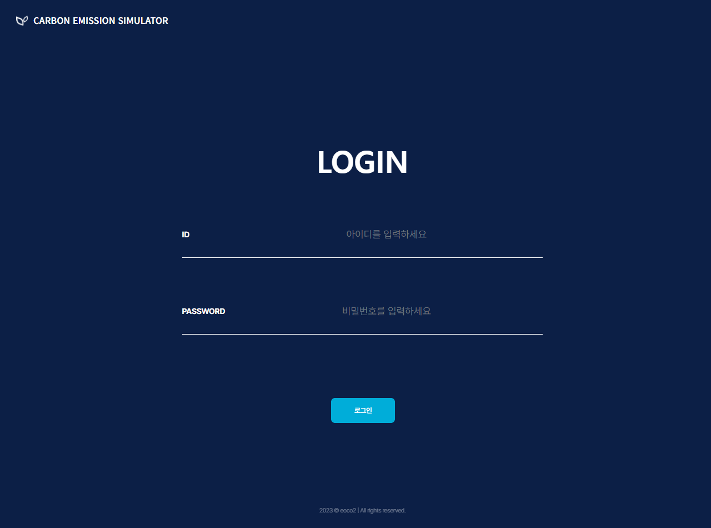
 |  |  | 1.0 |  | 윤용근 |  | 2023.09.07
 | 탄소배출량 시뮬레이터 |  |  |  | Web |  | 4
 | LOGIN
회원로그인
ID 입력
  아이디 입력
비밀번호 입력
  비밀번호 입력
ID or 비밀번호가 일치하지 않을 경우 안내 문구 출력
1
2
3

Slide 5

 |  |  | 1.0 |  | 윤용근 |  | 2023.09.07
 | 탄소배출량 시뮬레이터 |  |  |  | Web |  | 5
 | LOGIN
회원로그인
ID 입력
  아이디 입력
비밀번호 입력
  비밀번호 입력
ID or 비밀번호가 일치하지 않을 경우 안내 문구 출력
“아이디나 비밀번호가 맞지 않습니다. 다시 확인해 주세요.”
[USER] LOGIN
1.Login
1) process (change)
a) DB (SYS_USER)
- USER_PWD column is added
b) check if id/password is correct
- password is encrypted (test account: admin/admin123456#)
- if not correct, show error msg.(“아이디나 비밀번호가 맞지 않습니다. 다시 확인해 주세요.”)
2.buttons
1) 회원가입 button: REMOVE
1
2
3

Slide 6
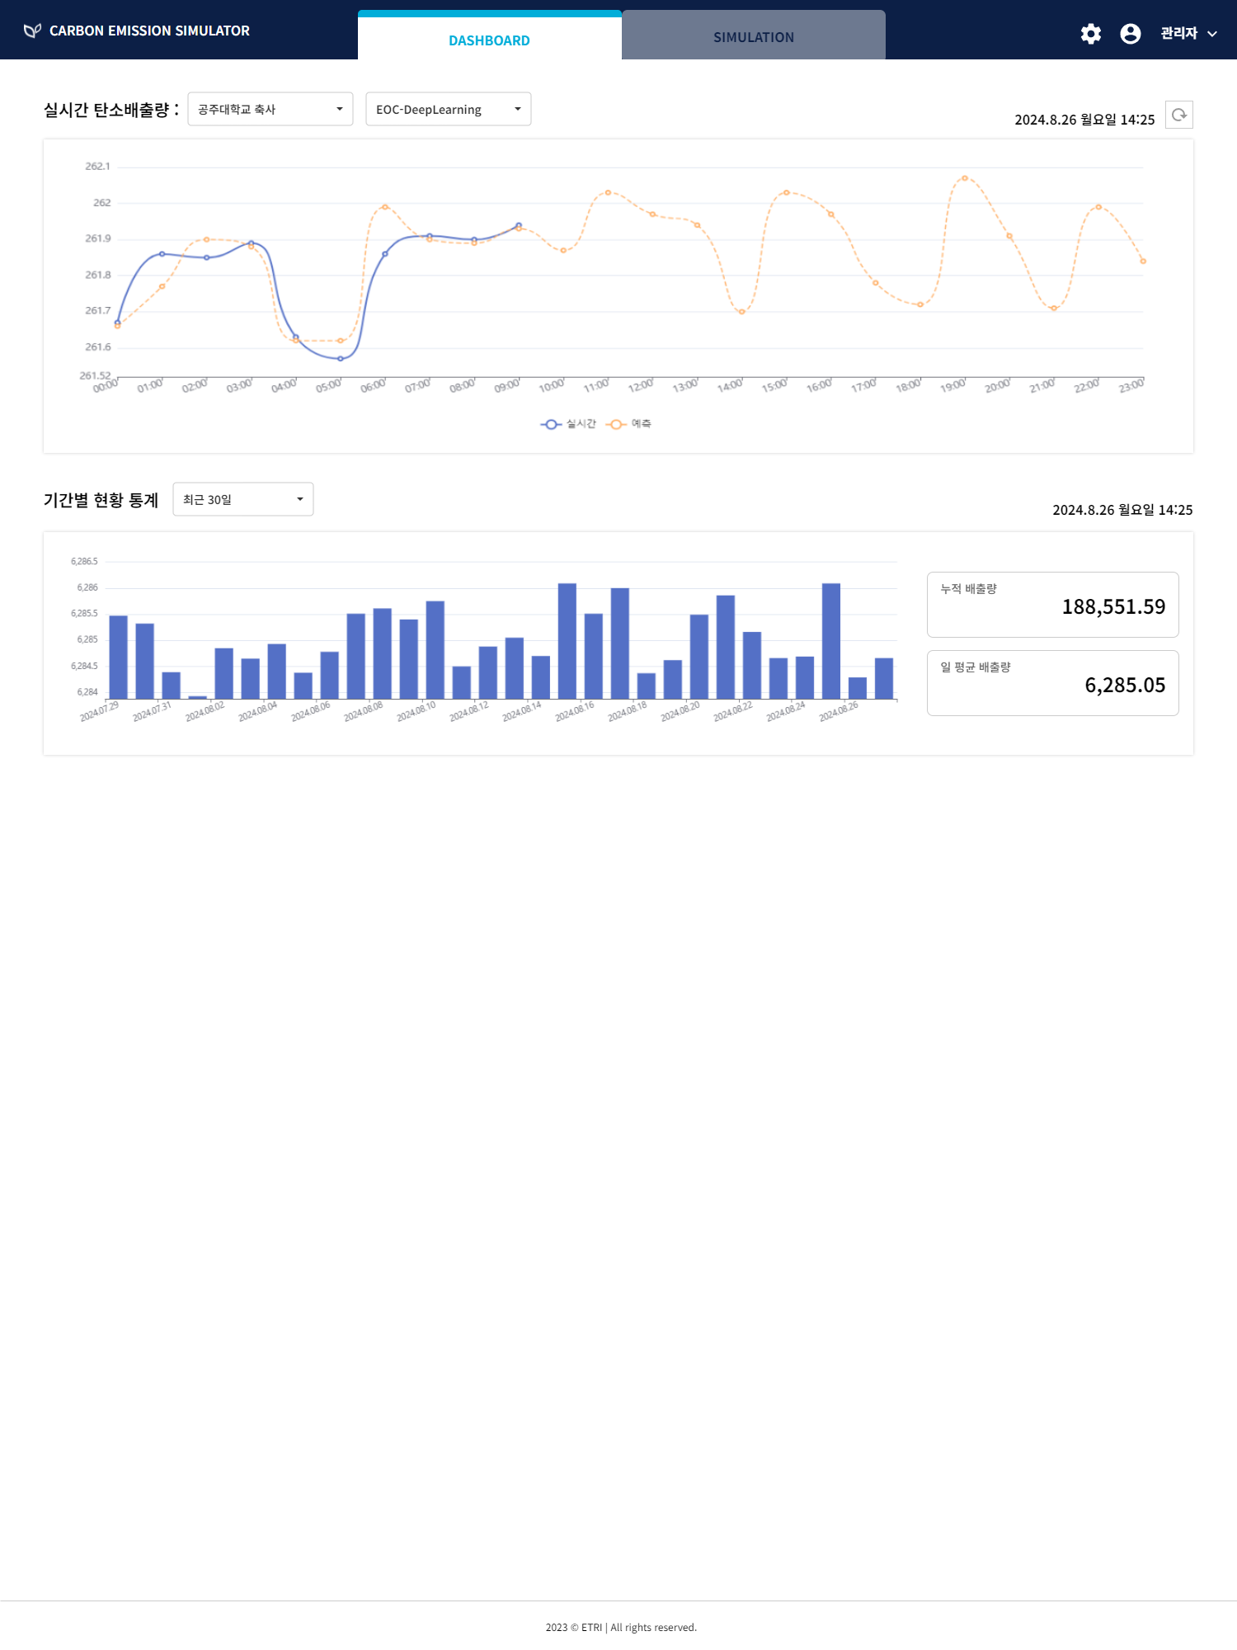
 |  |  | 1.0 |  | 윤용근 |  | 2023.09.07
 | 탄소배출량 시뮬레이터 |  |  |  | Web |  | 6
 | 대시보드
[USER] Dashboard
1.실시간 탄소배출량
1) top area
a) 1st selectbox options
- {FARM_NM} (of FARM_SEQ=1)
b) 2nd selectbox options
- {SYS_MODEL.MODEL_NAME} list of {AI_MODEL_YN}=‘Y’
c) current datetime
- format: “yyyy.mm.dd hh:mm (dateKo)”
(dateKo: 월/화/수/목/금/토/일 (mon/.../sun))
d) refresh button
- if clicks, reload graph and change current datetime
2) graph
1)x-axis
- today time (hh:mm) – per 5 min
2) y-axis
a) 실시간 (real time)
a-1) logic
- period: today (1day)
- refer to attach SQL
b) 예측 (predict)
b-1) logic
DB: EC_FARM_PREDICT
- get RESULT_VALUE
conditions: FARM_SEQ=1 AND MODEL_NO={selected one}
sort: RESULT_DT ASC
2.기간별 현황 통계
1) top area
a) selectbox
- options: 최근 30일 / 최근 3개월 / 최근 1년 (recent 30 days / recent 3 months / recent 1year)
b) current datetime
- format: “yyyy.mm.dd hh:mm (dateKo)”
2) graph
a) x-axis
- date (per day)
b) y-axis
- value: {SUM per day}
- logic: refer to attach SQL
3) summary
a) 누적 배출량 : {total SUM} value (show thousand separator)
b) 일 평균 배출량 : day average value (= {total SUM} / day count)
대시보드
트윈 농가의 딥러닝 모델 결과에 따른 금일 탄소배출량 정보 표시 영역
  실시간 탄소배출량
  1일 탄소배출량 예측 그래프 표시
  1-1. 축사 선택 : 현재는 공주대축사 만 표시됨.
  1-2. 모델 선택 : DeepLearning 모델 선택
DeepL1, DeepL2. 모델로 수행
매일 정기적으로 다음일에 대한 예측 수행후 결과 저장
  → 결과를 바탕으로 현재 시간 메탄 배출량 데이터와 비교 그래프 표출
트윈농가의 일별 탄소배출량 현황 정보 표시 영역
  최근 30일, 최근 3개월, 최근 1년 탄소배출량 통계 선택
  일별 탄소배출량 합계 막대그래프 표시
  선택에 따른 누적 배출량 및 일 평균 배출량 표시
Logo Text 변경
  As-Is : EMISSION of CARBON SIMULATOR
  To-Be : CARBON EMISSION SIMULATOR
1
1-1
1-2
2

Slide 7
 |  |  | 1.0 |  | 윤용근 |  | 2023.09.07
 | 탄소배출량 시뮬레이터 |  |  |  | Web |  | 7
 | 대시보드
1
실시간 탄소배출량
DeepL-1, DeepL-2 모델만 선택
스케줄링을 통해 전일 데이터를 기반으로 DeepL-1, DeepL-2 모델 실행
실행된 결과 데이터 출력
실시간 탄소배출량과 DeepLearning 모델 결과 비교 표시
예) 오늘날짜가 8/1 일 경우 8/1 00:00 에 전일 데이터(7/30 00:00 ~ 23:55) 데이터를 기반으로 DeepL-1, Deep-2 모델 실행
→ 모델 실행 결과 데이터 저장
[USER] Dashboard
1.Scheduler
- create EC_FARM_PREDICT data
- crontab: everyday 00:30 AM
1) process SIMULATION
- run AI MODEL (DeepL-1, DeepL-2)
a) get DB input data
- DB: selected Farm on p1
- period: yesterday
b) run simulation
- simulation period: today
- call API
c) DB : EC_FARM_PREDICT
- create data with API result
- don’t save DB input data

Slide 8
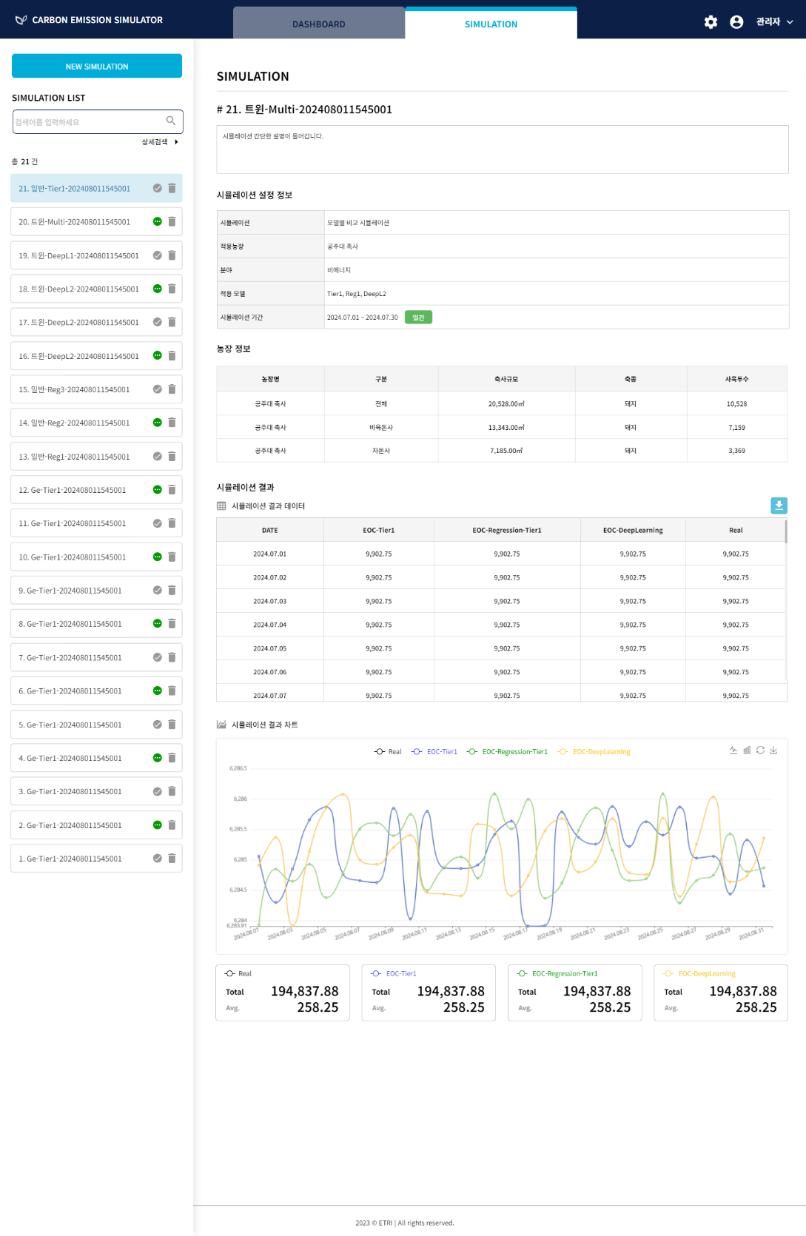
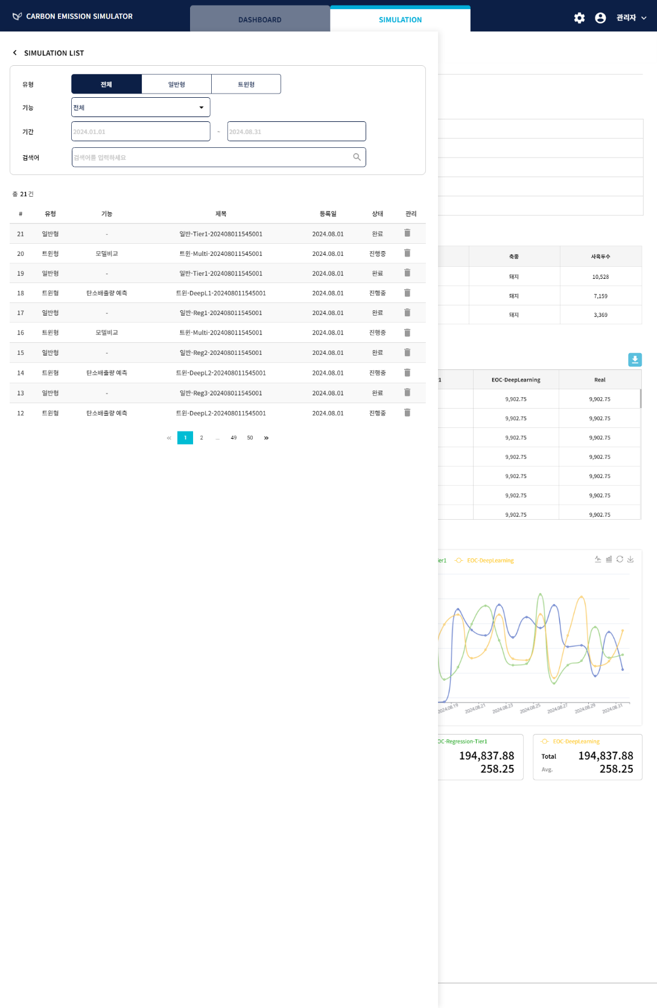
 |  |  | 1.0 |  | 윤용근 |  | 2023.09.07
 | 탄소배출량 시뮬레이터 |  |  |  | Web |  | 8
 | 시뮬레이션 - 목록
1
2
3
시뮬레이션 - 목록
시뮬레이션 목록 영역
  이전 등록된 시뮬레이션 목록 표출
    일련번호/제목/상태아이콘/삭제버튼 표시
  목록 클릭시 해당 시뮬레이션 상세 내용 표시
  → 2. 시뮬레이션 상세 영역에 해당 시뮬레이션 내용 표시함.
시뮬레이션 상세내용
  → 시뮬레이션 목록에서 선택한 시뮬레이션 상세 결과 내용 표시
  → 시뮬레이션 유형별 상세 설명은 다음 슬라이드에서 설명함.
시뮬레이션 목록 상세 검색 확장
  이전 등록된 시뮬레이션을 검색하기 위한 확장 모드

Slide 9


 |  |  | 1.0 |  | 윤용근 |  | 2023.09.07
 | 탄소배출량 시뮬레이터 |  |  |  | Web |  | 9
 | 시뮬레이션 - 목록
시뮬레이션 - 목록
[NEW SIMULATION]
  신규 시뮬레이션 생성 버튼
  클릭시 시뮬레이션 생성 모드로 전환
시뮬레이션 검색
  제목 키워드를 입력하여 시뮬레이션 검색
  2-1. 상세검색 : 시뮬레이션 검색 모드로 확장
시뮬레이션 목록
  시뮬레이션 일련번호 / 제목 표시
  → 목록 클릭시 오른쪽 영역에 시뮬레이션 결과 상세 내용 표시
  시뮬레이션 상태 아이콘 표시
  → 시뮬레이션 완료/진행중 아이콘 표시
  [삭제] 버튼으로 클릭시 해당 시뮬레이션 삭제
  → 결과 데이터 포함 삭제
1
2
3
2-1

Slide 10
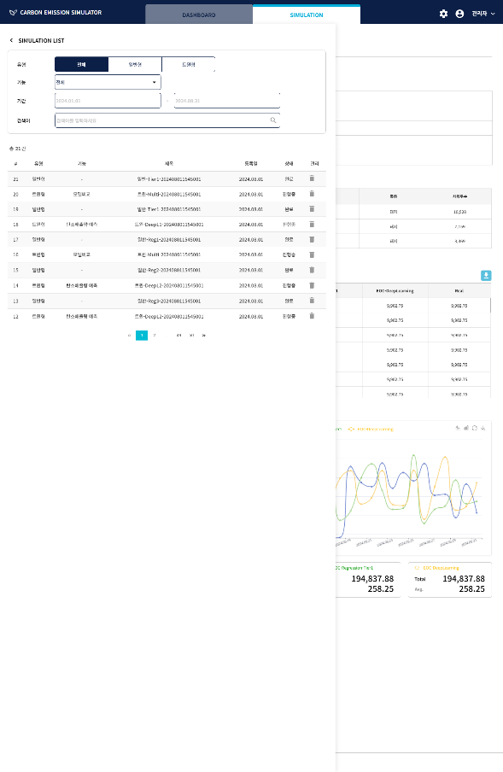
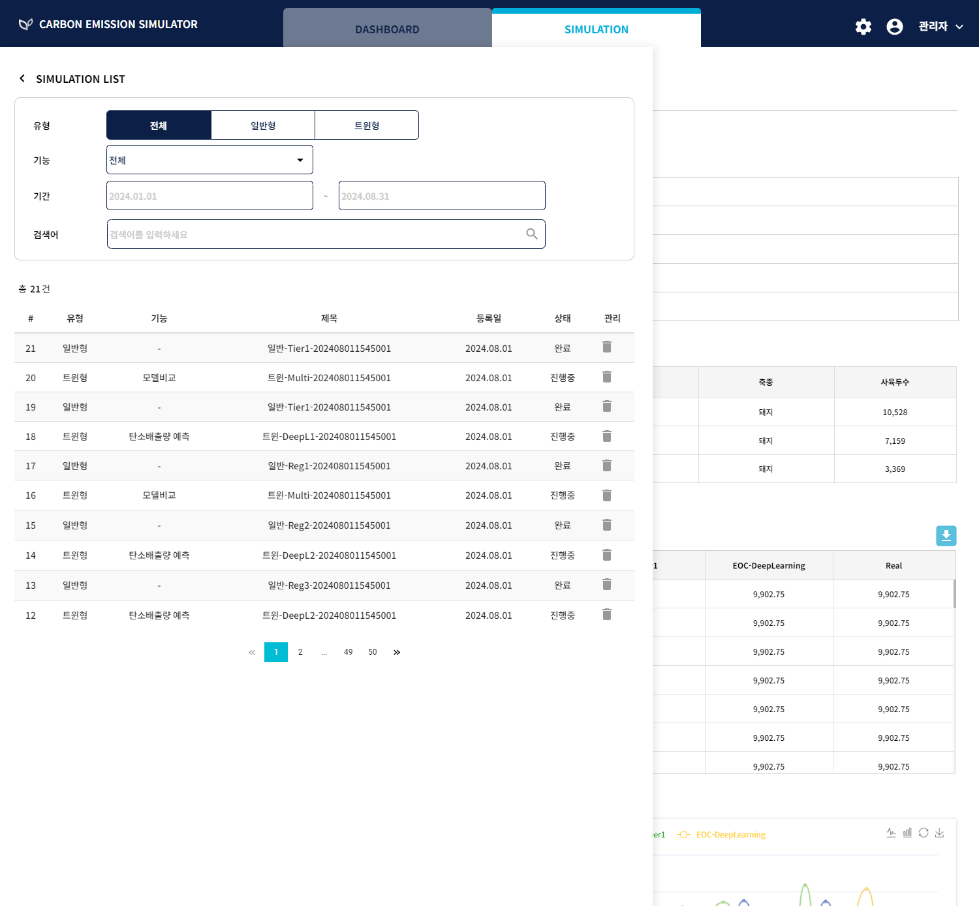
 |  |  | 1.0 |  | 윤용근 |  | 2023.09.07
 | 탄소배출량 시뮬레이터 |  |  |  | Web |  | 10
 | 시뮬레이션 - 목록
시뮬레이션 – 상세검색
시뮬레이션 검색
  상세검색 클릭시 시뮬레이션 목록 확장 모드로 전환
  1-1. 유형 : 전체 / 일반형 / 트윈형 선택
  1-2. 기능 선택 : 전체 / 모델별 비교 / 탄소배출량 예측
  ← 일반형 선택시 비활성
  1-3. 시뮬레이션 검색 기간 설정
  1-4. 제목 키워드 입력으로 시뮬레이션 검색
  해당 설정에 따라 2.번 목록 영역에 해당 시뮬레이션 목록 표출
시뮬레이션 목록
  일련번호/유형/기능/제목/등록일/상태/관리 표출
  목록 클릭시 확장모드는 축소되며 해당 시뮬레이션 결과 상세 내용 표시함.
페이지네이션 : 목록이 많을 경우 페이지네이션 기능 수행
1
1-1
1-2
1-3
1-4
2
3

Slide 11
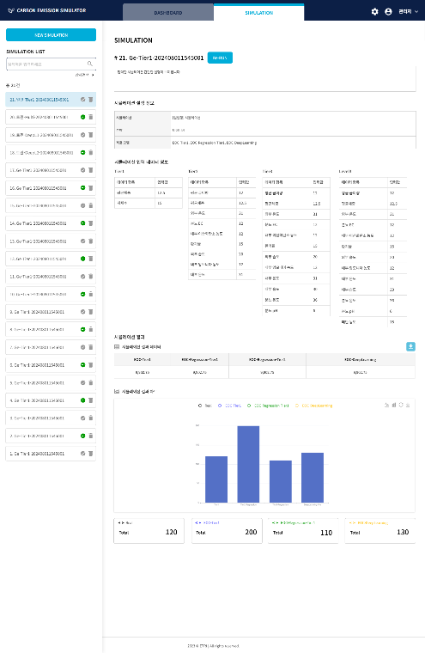
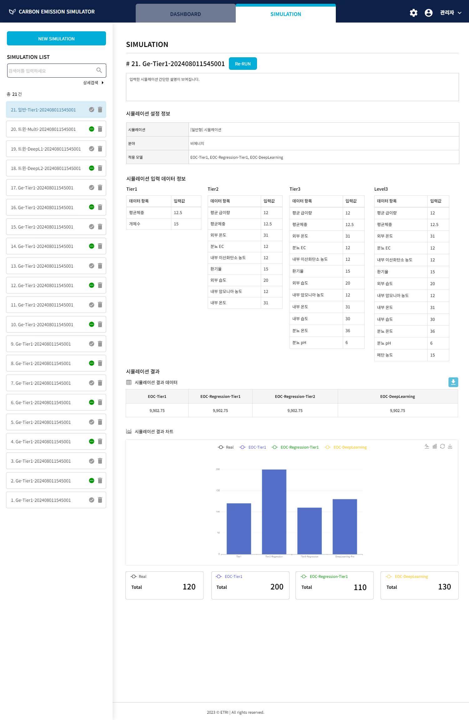
 |  |  | 1.0 |  | 윤용근 |  | 2023.09.07
 | 탄소배출량 시뮬레이터 |  |  |  | Web |  | 11
 | 시뮬레이션 – 결과 보기(일반형)
시뮬레이션 – 결과보기(일반형)
시뮬레이션 기본 정보 영역
  제목, 설명 표시
  1-1. [Re-RUN] : 선택한 시뮬레이션을 복제하여 새로운 시뮬레이션 생성
  → 설정값을 유지한채 시뮬레이션 생성 페이지로 이동
시뮬레이션 설정 정보
  선택한 시뮬레이션 설정 정보 표시
    선택한 시뮬레이션 정보
    분야
    적용 모델 정보
시뮬레이션 입력 데이터 정보
  시뮬레이션 생성시 입력된 데이터 정보 표시
  입력된 데이터 항목과 데이터 입력값 정보 표시
1
1-1
2
3

Slide 12
 |  |  | 1.0 |  | 윤용근 |  | 2023.09.07
 | 탄소배출량 시뮬레이터 |  |  |  | Web |  | 12
 | 시뮬레이션 – 결과 보기(일반형)
시뮬레이션 – 결과보기(일반형)
시뮬레이션 결과 정보 영역
  시뮬레이션 결과 데이터 테이블 표시
  선택한 모델별 탄소배출량 데이터 표시
  1-1. [다운로드] : 해당 데이터 테이블 엑셀 파일 다운로드
시뮬레이션 결과 챠트
  선택한 모델별 결과값 챠트 표시
  2-1. 챠트 도구
    챠트 모양 변경 : 선형/막대형
    챠트 재실행
    다운로드 : png 파일 다운로드
탄소배출량 결과 총량 표시
  모델별 탄소배출량 결과 총량 정보 표시
1
1-1
2
2-1
3

Slide 13
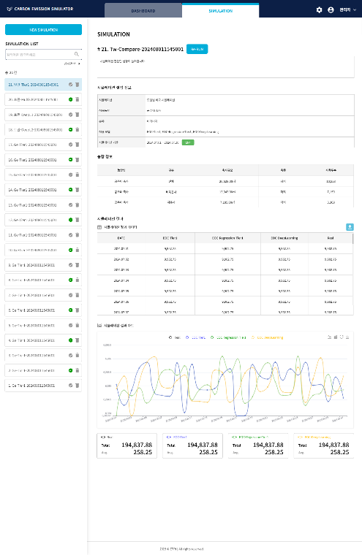
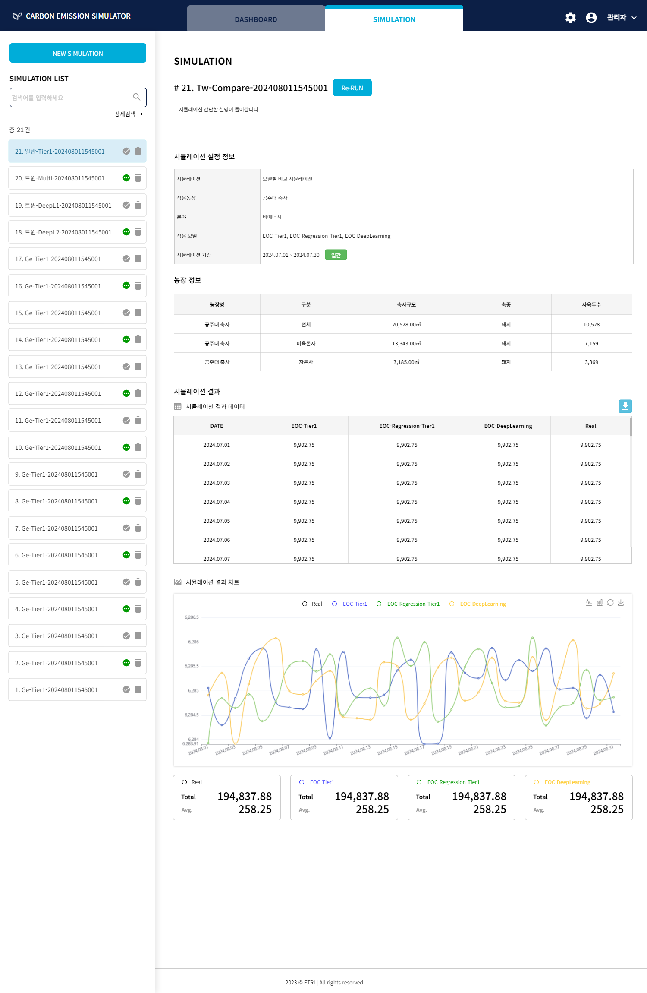
 |  |  | 1.0 |  | 윤용근 |  | 2023.09.07
 | 탄소배출량 시뮬레이터 |  |  |  | Web |  | 13
 | 시뮬레이션 – 결과 보기(트윈형 – 모델별 비교)
시뮬레이션 – 결과보기(트윈형 – 모델별 비교)
시뮬레이션 기본 정보 영역
  제목, 설명 표시
  1-1. [Re-RUN] : 선택한 시뮬레이션을 복제하여 새로운 시뮬레이션 생성
  → 설정값을 유지한채 시뮬레이션 생성 페이지로 이동
시뮬레이션 설정 정보
  선택한 시뮬레이션 설정 정보 표시
    선택한 시뮬레이션 정보
    적용농장
    분야
    적용 모델 정보
    시뮬레이션 기간
농장 정보
  선택된 농장 정보 출력
  농장명/축사규모/축종/사육두수 정보 출력
1
1-1
2
3

Slide 14
 |  |  | 1.0 |  | 윤용근 |  | 2023.09.07
 | 탄소배출량 시뮬레이터 |  |  |  | Web |  | 14
 | 시뮬레이션 – 결과 보기(트윈형 – 모델별 비교)
1
시뮬레이션 – 결과보기(트윈형 – 모델별 비교)
시뮬레이션 결과 정보 영역
  시뮬레이션 결과 데이터 테이블 표시
  선택한 모델별 탄소배출량 데이터 표시
  1-1. [다운로드] : 해당 데이터 테이블 엑셀 파일 다운로드
시뮬레이션 결과 챠트
  선택한 모델별 결과값 챠트 표시
  2-1. 챠트 도구
    챠트 모양 변경 : 선형/막대형
    챠트 재실행
    다운로드 : png 파일 다운로드
탄소배출량 결과 총량 및 평균값 표시
  모델별 탄소배출량 결과 총량 및 평균값 정보 표시
1-1
2
2-1
3

Slide 15
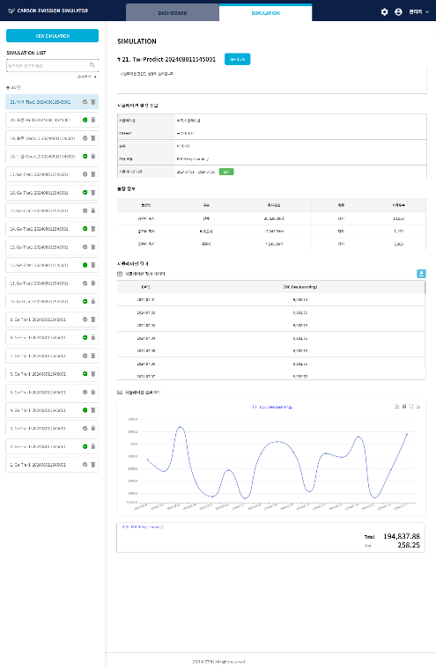
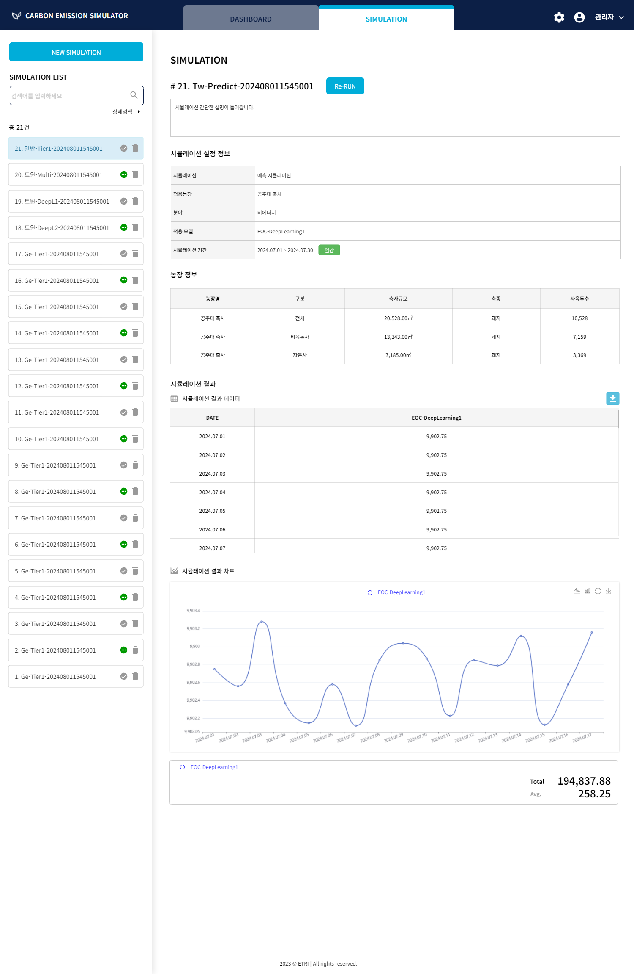
 |  |  | 1.0 |  | 윤용근 |  | 2023.09.07
 | 탄소배출량 시뮬레이터 |  |  |  | Web |  | 15
 | 시뮬레이션 – 결과 보기(트윈형 – 탄소배출량 예측)
시뮬레이션 – 결과보기(트윈형 – 탄소배출량 예측)
시뮬레이션 기본 정보 영역
  제목, 설명 표시
  1-1. [Re-RUN] : 선택한 시뮬레이션을 복제하여 새로운 시뮬레이션 생성
  → 설정값을 유지한채 시뮬레이션 생성 페이지로 이동
시뮬레이션 설정 정보
  선택한 시뮬레이션 설정 정보 표시
    선택한 시뮬레이션 정보
    적용농장
    분야
    적용 모델 정보
    시뮬레이션 기간
농장 정보
  선택된 농장 정보 출력
  농장명/축사규모/축종/사육두수 정보 출력
1
1-1
2
3

Slide 16
 |  |  | 1.0 |  | 윤용근 |  | 2023.09.07
 | 탄소배출량 시뮬레이터 |  |  |  | Web |  | 16
 | 시뮬레이션 – 결과 보기(트윈형 – 탄소배출량 예측)
1
시뮬레이션 – 결과보기(트윈형 – 탄소배출량 예측)
시뮬레이션 결과 정보 영역
  시뮬레이션 결과 데이터 테이블 표시
  선택한 모델 탄소배출량 데이터 표시
  1-1. [다운로드] : 해당 데이터 테이블 엑셀 파일 다운로드
시뮬레이션 결과 챠트
  선택한 모델의 결과값 챠트 표시
  2-1. 챠트 도구
    챠트 모양 변경 : 선형/막대형
    챠트 재실행
    다운로드 : png 파일 다운로드
탄소배출량 결과 총량 및 평균값 표시
  모델 탄소배출량 결과 총량 및 평균값 정보 표시
1-1
2
2-1
3

Slide 17
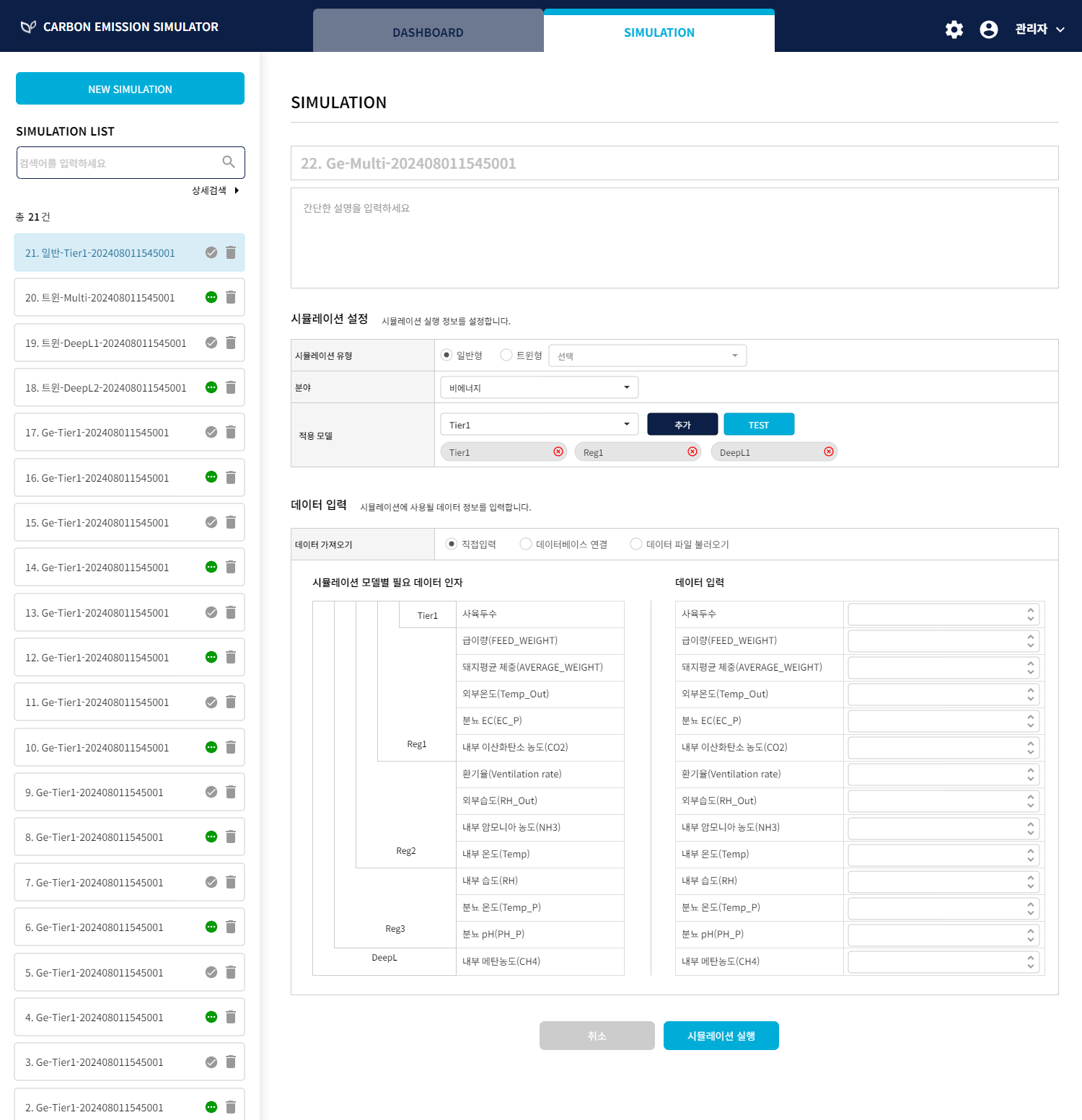
 |  |  | 1.0 |  | 윤용근 |  | 2023.09.07
 | 탄소배출량 시뮬레이터 |  |  |  | Web |  | 17
 | 시뮬레이션 생성 – 일반형 시뮬레이션
시뮬레이션 생성 – 일반형 시뮬레이션
시뮬레이션 기본 정보 입력
  시뮬레이션 제목 입력
  → 기본 입력값 자동 생성 : 네이밍 규칙에 따름
  → 사용자 변경 가능
  시뮬레이션 설명 입력
  → 시뮬레이션 설명 사용자 입력 : 필수값 아님.
시뮬레이션 설정
  시뮬레이션 유형 선택 : 일반형
  분야 선택
  적용 모델 선택
  → 모델은 복수로 추가할 수 있으며, 선택한 모델에 따라 데이터 입력항목 활성/비활성
  → 선택된 모델 목록에서 [x] 버튼으로 모델 삭제 가능
  2-1. [TEST] : 해당 모델에 대한 탄소배출량 예측 팝업 활성
시뮬레이션 데이터 입력
  3-1. 모델별 필요 데이터 인자 정보 표시
  3-2. 데이터 입력
    선택된 모델에 따라 필요 데이터 항목 활성
    데이터 사용자 입력
    → 활성된 데이터 항목은 모두 필수값으로 미 입력상태로 시뮬레이션 실행시 경고 팝업
1
2
2-1
3
3-1
3-2
일반 시뮬레이션의 시뮬레이션 종류 별 입력 요소를 파악해서 중복되는 입력 요소를 안고 들어가는 구조로 만들어야 함
결과 비교를 하기 위해서는 같은 값을 입력값으로 받아서 처리하는 모양이 보여야 함
네이밍 관련
  번호.일반/트윈-<모델명>-실행시간 ← 자동생성
  적용모델명은 EOC 지우고, Tier-1, Reg-1, Reg-2, Reg-3, DeepL-1, DeeL-2

Slide 18
 |  |  | 1.0 |  | 윤용근 |  | 2023.09.07
 | 탄소배출량 시뮬레이터 |  |  |  | Web |  | 18
 | 시뮬레이션 생성 – 제목 생성 규칙
시뮬레이션 제목 자동생성 규칙 - 네이밍규칙
적용 모델명
Tier1
Reg1
Reg2
Reg3
DeepL1
DeepL2
Multi : 모델이 2개 이상 적용될 경우
No. Ge-Tier1-YYYYMMDDhhmmss
일련번호
시뮬레이션 유형
시뮬레이션 생성일시
일반형 : Ge
트윈형 : Tw

Slide 19

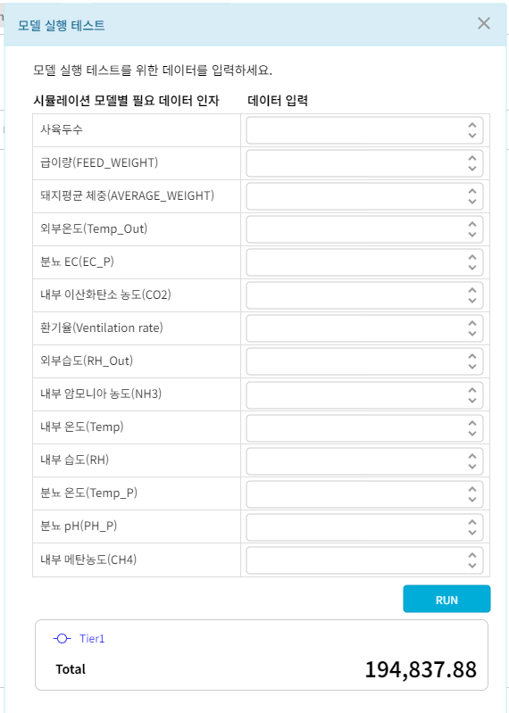
 |  |  | 1.0 |  | 윤용근 |  | 2023.09.07
 | 탄소배출량 시뮬레이터 |  |  |  | Web |  | 19
 | 시뮬레이션 생성 – 일반형 시뮬레이션
1
시뮬레이션 생성 – 일반형 시뮬레이션
모델 실행 테스트 팝업
  1-1. 선택된 모델에 따른 데이터입력항목 표출
  → 해당 항목의 데이터 사용자 입력
  1-2. [RUN] : 데이터 입력 후 해당 모델의 탄소배출량 계산 수행
  1-3. 탄소배출량 계산 결과 표시
1-1
1-2
1-3

Slide 20
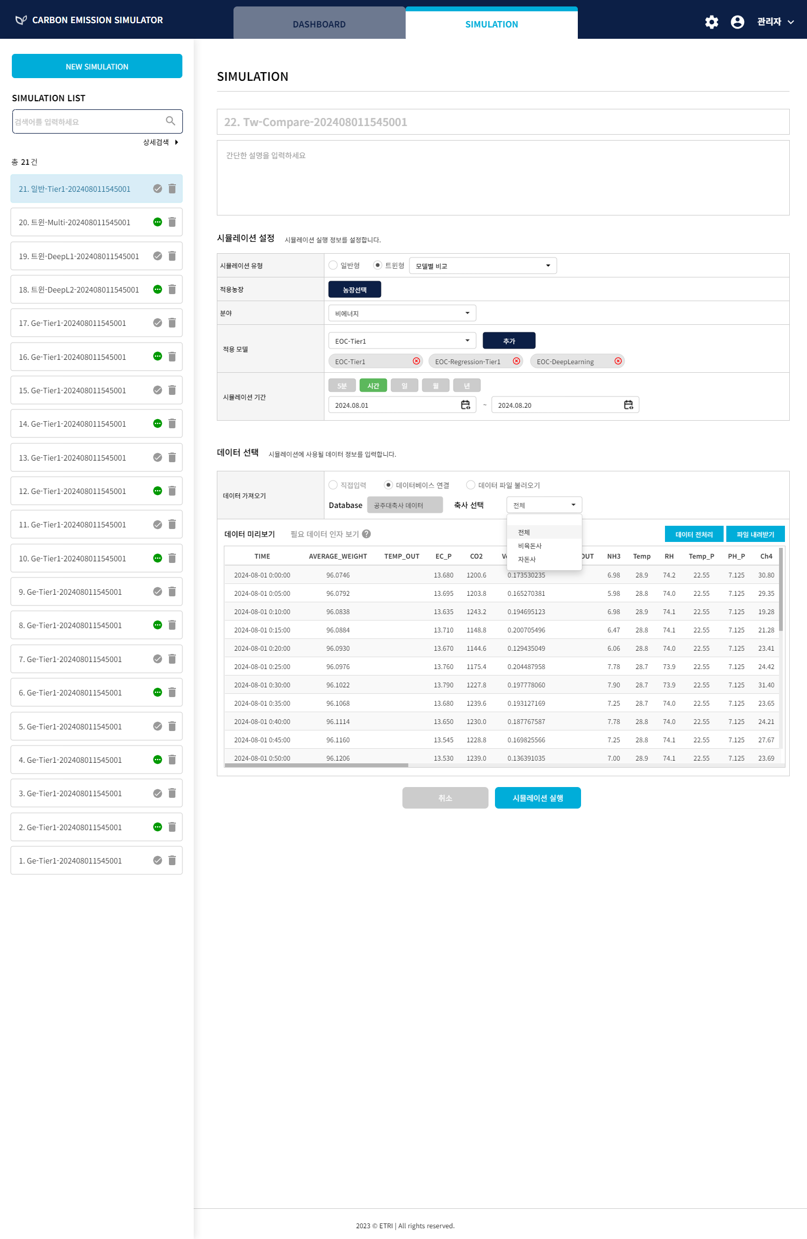
 |  |  | 1.0 |  | 윤용근 |  | 2023.09.07
 | 탄소배출량 시뮬레이터 |  |  |  | Web |  | 20
 | 시뮬레이션 생성 – 모델별 비교 시뮬레이션
시뮬레이션 생성 – 모델별 비교 시뮬레이션
시뮬레이션 기본 정보 입력
  시뮬레이션 제목 입력
  → 기본 입력값 자동 생성 : 네이밍 규칙에 따름
  → 사용자 변경 가능
  시뮬레이션 설명 입력
  → 시뮬레이션 설명 사용자 입력 : 필수값 아님.
시뮬레이션 설정
  시뮬레이션 유형 선택
  → 트윈형 > 모델별 비교 / 탄소배출량 예측 선택
  적용 농장 선택
  분야 선택
  적용 모델 선택 추가 및 삭제
  시뮬레이션 기간 설정
  → 종료일은 오늘 이전 까지만 선택 가능
  → 간격 선택 기능 삭제
시뮬레이션 입력 데이터 설정
  데이터베이스 연결하여 데이터 가져오기
  데이터 파일 선택으로 데이터 가져오기
  다음 슬라이드에서 상세 설명함.
  “데이터 선택” → “데이터셋” 명칭 변경
1
2
3
삭제

Slide 21
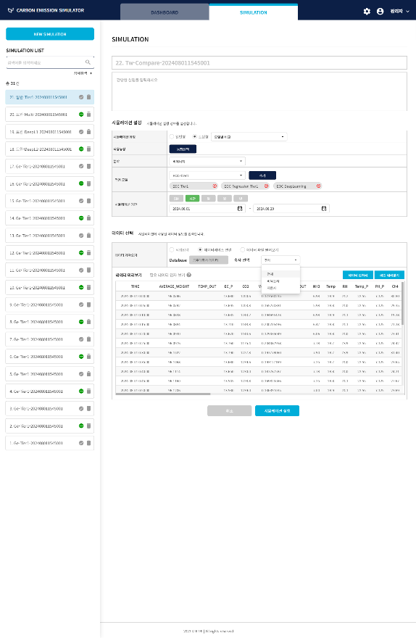
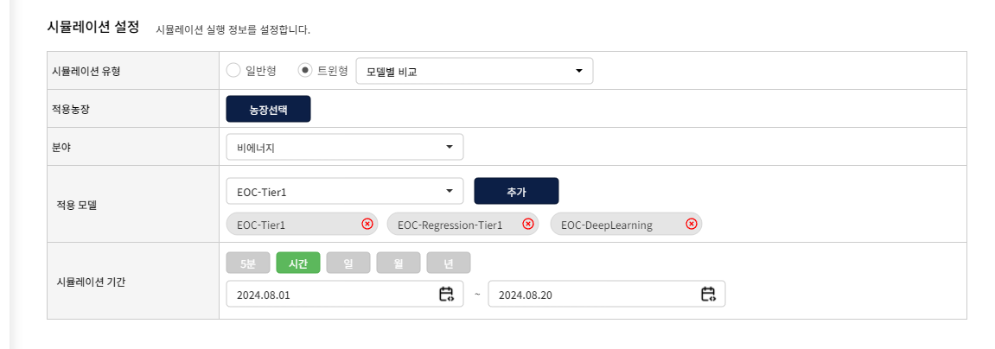
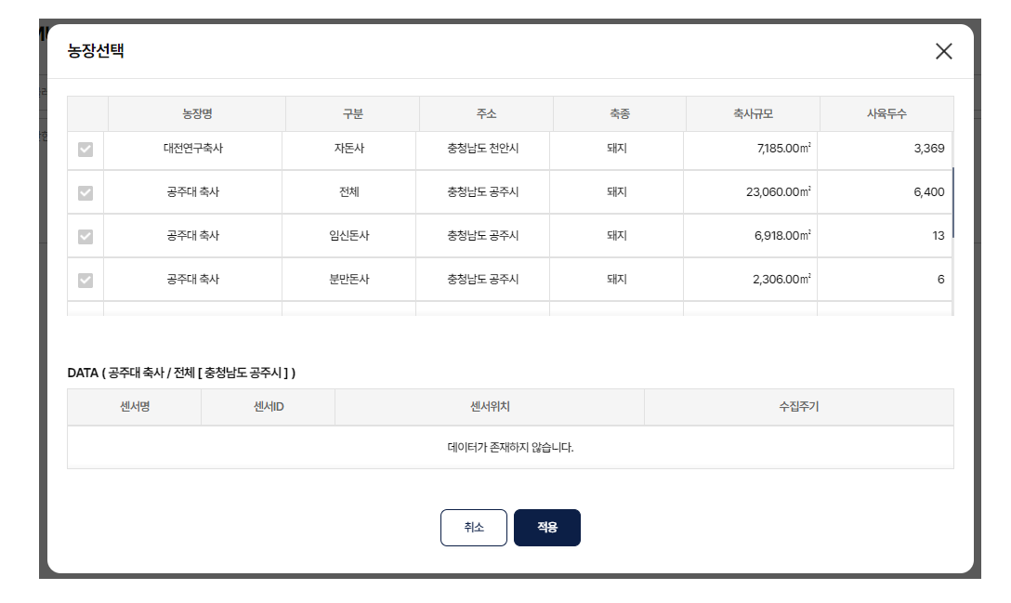
 |  |  | 1.0 |  | 윤용근 |  | 2023.09.07
 | 탄소배출량 시뮬레이터 |  |  |  | Web |  | 21
 | 시뮬레이션 생성 – 모델별 비교 시뮬레이션
시뮬레이션 생성 – 모델별 비교 시뮬레이션
시뮬레이션 설정
  시뮬레이션 유형 선택
  → 트윈형 > 모델별 비교 / 탄소배출량 예측 선택
  농장 선택
    농장 목록 팝업 활성
    목록에 농장을 선택하여 시뮬레이션 적용
  분야 선택 : 에너지, 비에너지 선택 → 비에너지 분야만 선택함.
  적용 모델 선택
    비교할 모델 선택
    추가 시 하단에 추가된 모델 정보 표시
    [x] 버튼으로 추가된 모델 삭제 가능
  시뮬레이션 기간 선택
    시작일, 종료일 선택
    표시할 간격 선택
    → 5분, 시간, 일, 월, 년
1

Slide 22
 |  |  | 1.0 |  | 윤용근 |  | 2023.09.07
 | 탄소배출량 시뮬레이터 |  |  |  | Web |  | 22
 | 시뮬레이션 생성 – 모델별 비교 시뮬레이션
1
시뮬레이션 생성 – 모델별 비교 시뮬레이션
입력 데이터 선택
  데이터 가져오기 – 직접입력은 일반형일 경우에만 활성
  데이터 가져오기 – 데이터베이스 연결
    1-1. 데이터베이스 : 선택된 농장에 등록된 데이터베이스 정보 출력 ← 수정불가
    1-2. 축사 선택 : 선택한 농장 정보에서 해당 축사 목록 출력 및 축사 선택
    ← 해당 축사의 데이터 불러오기
  1-3. 데이터 미리보기
    선택한 축사의 필요인자 데이터 정보 표시
    선택된 농장/축사의 해당 데이터를 테이블로 출력함.
  1-4. 필요 데이터 인자 보기
    모델별 필요 데이터 인자 정보 팝업
  1-5. [데이터 전처리] : 입력데이터를 모두 설정한 경우 필요시 데이터 전처리 과정 수행 가능.
  → 결측치 입력 이상값 제거 등… API 제공 예정
  1-6. [파일 내려받기] : 전처리된 데이터를 엑셀 파일로 내려받기
  [취소] : 시뮬레이션 실행 없이 목록 페이지로 이동
  [시뮬레이션 실행] : 설정된 상태로 시뮬레이션 실행
  → 시뮬레이션이 완료될 때까지 진행중으로 상태값 변경
1-1
1-2
1-5
1-6
1-3
1-4
[주의] - 10.23 추가
모델별 비교에서 DeepL1, 2 모델이 포함된 경우 데이터셋은 시뮬레이션 기간 설정에서 설정한 시작일 하루전 데이터까지 가져와야 함.

Slide 23
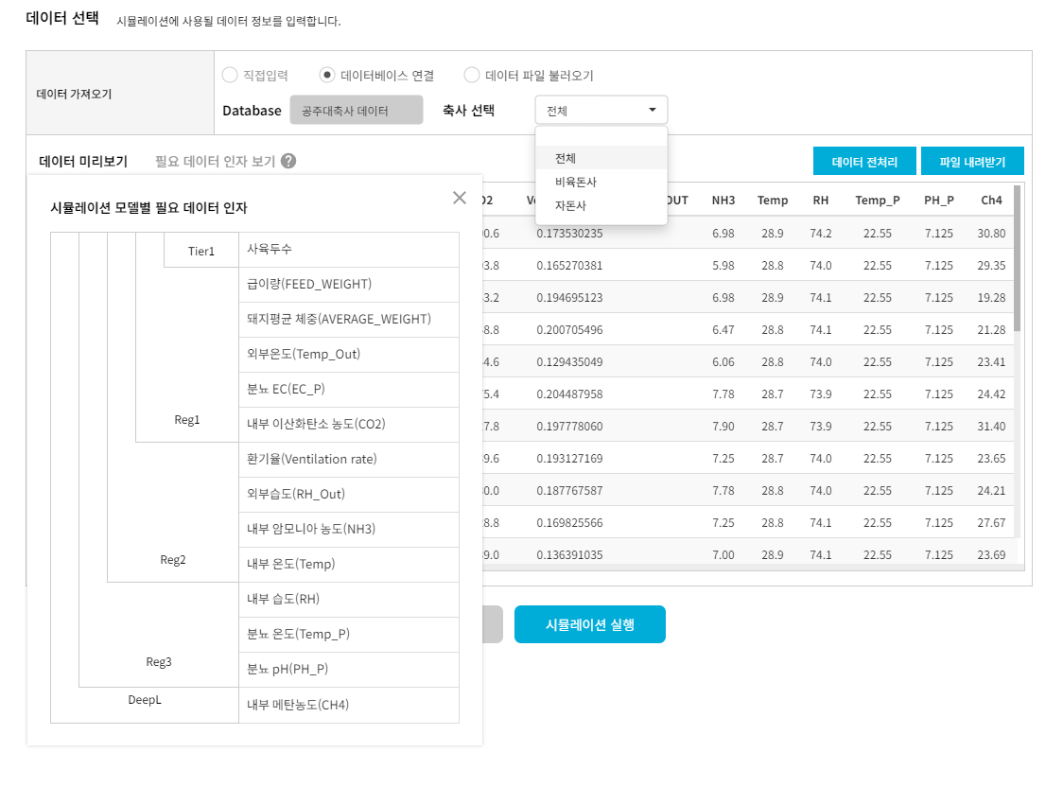
 |  |  | 1.0 |  | 윤용근 |  | 2023.09.07
 | 탄소배출량 시뮬레이터 |  |  |  | Web |  | 23
 | 시뮬레이션 생성 – 모델별 비교 시뮬레이션
시뮬레이션 생성 – 모델별 비교 시뮬레이션
1-4. 필요 데이터 인자 보기
  물음표 아이콘 클릭시 시뮬레이션 모델별 필요 데이터 인자 정보 팝업 표시
1-4

Slide 24
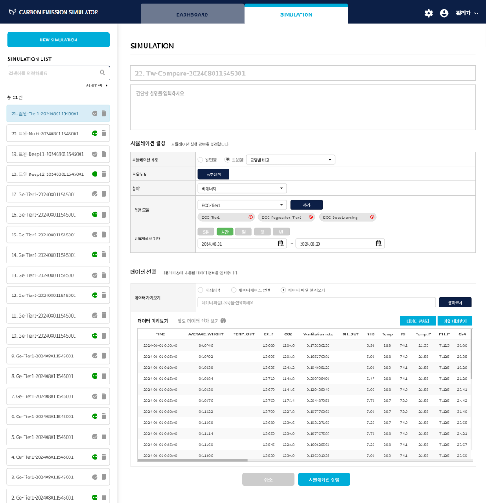
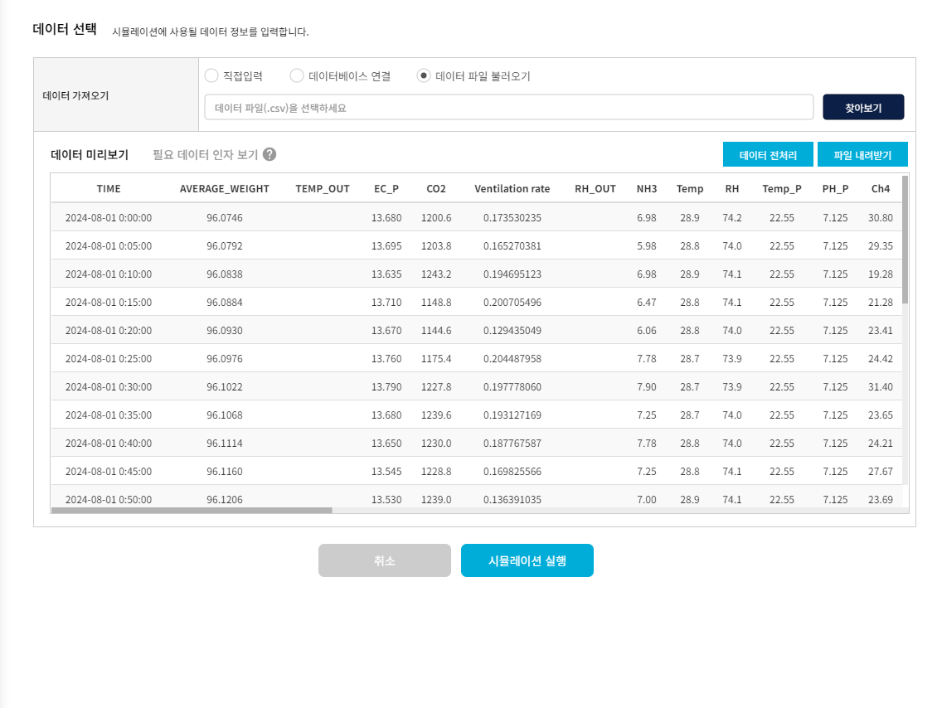
 |  |  | 1.0 |  | 윤용근 |  | 2023.09.07
 | 탄소배출량 시뮬레이터 |  |  |  | Web |  | 24
 | 시뮬레이션 생성 – 모델별 비교 시뮬레이션
1
시뮬레이션 생성 – 모델별 비교 시뮬레이션
입력 데이터 선택
  데이터 가져오기 – 데이터 파일 불러오기
    데이터 파일 선택
    윈도우 탐색기를 실행하여 데이터파일(.csv) 파일 선택
  데이터 미리보기
    선택한 파일의 해당 데이터를 테이블로 출력함.
    [데이터 전처리] : 입력데이터를 모두 설정한 경우 필요시 데이터 전처리 과정 수행 가능.
    → 결측치 입력 이상값 제거 등…
    [파일 내려받기] : 전처리된 데이터를 엑셀 파일로 내려받기
  [취소] : 시뮬레이션 실행 없이 목록 페이지로 이동
  [시뮬레이션 실행] : 설정된 상태로 시뮬레이션 실행
  → 시뮬레이션이 완료될 때까지 진행중으로 상태값 변경
  시뮬레이션 완료시 시뮬레이션 목록 업데이트

Slide 25
 |  |  | 1.0 |  | 윤용근 |  | 2023.09.07
 | 탄소배출량 시뮬레이터 |  |  |  | Web |  | 25
 | 모델별 필요 데이터 항목
시뮬레이션 모델별 필요 인자
Tier1
Reg1
Reg2
Reg3
DeepL1
DeepL2
개체수(사육두수)
평균체중(AVERAGE_WEIGHT)
평균체중(AVERAGE_WEIGHT)
평균체중(AVERAGE_WEIGHT)
평균체중(AVERAGE_WEIGHT)
평균체중(AVERAGE_WEIGHT)
급이량(FEED_WEIGHT)
급이량(FEED_WEIGHT)
급이량(FEED_WEIGHT)
급이량(FEED_WEIGHT)
급이량(FEED_WEIGHT)
내부 이산화탄소 농도(CO2)
내부 이산화탄소 농도(CO2)
내부 이산화탄소 농도(CO2)
내부 이산화탄소 농도(CO2)
내부 이산화탄소 농도(CO2)
내부 암모니아 농도(NH3)
내부 암모니아 농도(NH3)
내부 암모니아 농도(NH3)
내부 암모니아 농도(NH3)
내부 암모니아 농도(NH3)
분뇨 PH(PH_P)
분뇨 PH(PH_P)
분뇨 PH(PH_P)
분뇨 PH(PH_P)
분뇨 PH(PH_P)
분뇨 온도(Temp_P)
분뇨 온도(Temp_P)
분뇨 온도(Temp_P)
분뇨 온도(Temp_P)
외부습도(RH_Out)
외부습도(RH_Out)
외부습도(RH_Out)
외부습도(RH_Out)
내부 온도(TEMP)
내부 온도(TEMP)
내부 온도(TEMP)
내부 온도(TEMP)
외부 온도(TEMP_Out)
외부 온도(TEMP_Out)
외부 온도(TEMP_Out)
내부 습도(RH)
내부 습도(RH)
내부 습도(RH)
분뇨 EC(EC_P)
분뇨 EC(EC_P)
분뇨 EC(EC_P)
환기율(Ventilation rate)
환기율(Ventilation rate)
환기율(Ventilation rate)
메탄 농도(CH4)
메탄 농도(CH4)
상관관계 높은 인자 2개 사용

Slide 26
 |  |  | 1.0 |  | 윤용근 |  | 2023.09.07
 | 탄소배출량 시뮬레이터 |  |  |  | Web |  | 26
 | 모델별 필요 데이터 항목
시뮬레이션 모델별 적용 식
Tier1 | Tier 1 방법론에서는 가축 종류별로 기본 배출 계수(Emission Factor)를 사용하여 메탄 배출량을 추정 CH₄ 배출량 (kg CH₄/년)=가축 개체 수×배출 계수 (kg CH₄/개체/년) 배출 계수 (kg CH₄/개체/년) = 1.5kg CH₄/개체/년 | 5분당 배출량으로 계산하려하는데 평균 환기량 값을 찾아야 해서 시간이 지체되고 있음. 메탄배출량산정식.xlsx 파일 참조 – 2024.10.21
Reg1 | Ch4=(−33.5236) + (0.7715×AVERAGE_WEIGHT) − (1.1876×Temp_Out) − (0.0215×EC_P) + (0.0032×CO2) MET = (-12.68) + (0.0001×AVERAGE_WEIGHT) + (0.0098×FEED_WEIGHT) + (0.0235×CO2) + (0.6316×AMM) − (1.3241×PH_P) | 사육두수, 급이량 누락됨. 회귀식1 – 2024.10.21
Reg2 | Ch4=(−7.7604) + (0.7110×AVERAGE_WEIGHT) − (1.9613×Temp_Out) − (0.0196×EC_P) + (0.0001×CO2) − (12.1541×Ventilation rate) − (0.2185×RH_Out) + (0.2042×NH3) + (0.9259×Temp) MET = (125.51) + (0.0002×AVERAGE_WEIGHT) + (0.0148×FEED_WEIGHT) + (0.0192×CO2) + (0.4256×AMM) + (3.2498×PH_P) − (2.5183×Temp_P) − (0.0694×RH_Out) − (3.5052×Temp) | 사육두수, 급이량 누락됨. 회귀식2 – 2024.10.21
Reg3 | Ch4=(−110.9406) + (0.8775×AVERAGE_WEIGHT) − (1.8945×Temp_Out) + (0.1157×EC_P) + (0.0006×CO2) − (12.1521×Ventilation rate) − (0.2019×RH_Out) + (0.2355×NH3) + (0.9131×Temp) + (0.1316×RH) − (1.5085×Temp_P) + (14.8567×PH_P) MET = (98.90) + (0.0919×Temp_Out) − (0.0080×RH_Out) − (0.8907×Temp) − (0.2418×RH) + (0.0136×CO2) + (0.0324×AMM) − (1.5973×Temp_P) − (4.2335×PH_P) − (0.0765×EC_P) − (28.2513×Ventilation_Rate) + (0.0002×AVERAGE_WEIGHT) + (0.0162×FEED_WEIGHT) | 사육두수, 급이량 누락됨. 회귀식3 – 2024.10.21
DeepL1 | AI 모듈 API 제공 예정
DeepL2 | AI 모듈 API 제공 예정 | 상관관계 높은 인자 2개 선별후 적용. 급이량(FEED_WEIGHT), 평균체중(AVERAGE_WEIGHT)
데이터 전처리 | AI 모듈 API 제공 예정
CH4 ppm → Kg/m3 변환식 | Cmol/m³​=(메탄 PPM×압력​)/(R×온도) Cg/m³​=Cmol/m³​×메탄의 분자량 C_{kg/m³}​=C_{g/m³}​×메탄의 분자량/1000 | * 계산식에 필요한 상수 값 압력 : 101.325 kPa (표준 대기압) 온도 : 298.15 k (섭씨 25도) → 절대온도 273.15K = 0℃ R (기체 상수) : 8.314 J/(mol*K) 메탄의 분자량 : 16.04 g/mol 부피 : 76.43097

Slide 27
 |  |  | 1.0 |  | 윤용근 |  | 2023.09.07
 | 탄소배출량 시뮬레이터 |  |  |  | Web |  | 27
 | 모델별 필요 데이터 항목
시뮬레이션 모델별 적용 식 – Tier1
 | 이름 | 값 | 단위
① | 배출계수 | 1.4269406E-05 | kg/head/5min | 배출 계수 (kg CH₄/개체/년) = 1.5kg CH₄/개체/년 를 5분 단위 계수로 변환한 값 (1.5/525600) x 5
② | 사육두수 | 24 | head | 사육 두수 --> 사용자 입력
③ | 5분당 메탄발생량 | 0.342465753 | g/5min | 1마리당 5분간의 메탄 발생량을 kg에서 g으로 변환한 값 --> ① x ② x 1000
④ | 5분당 평균 환기량 | 41.7907536 | m³/5min | 5분당 평균 환기량 --> 고정값으로 사용
⑤ | 돈사 면적 | 119.04057 | m3 | 축사 면적 --> 사용안함.
⑥ | 메탄 농도 | 0.008194773 | g/m³ | 메탄농도 계산 --> ③ 5분당 메탄발생량 / ④ 5분당 평균 환기량
⑦ | 표준상태에서 1몰의 기체 부피 | 24.45 | L/mol
⑧ | 메탄 분자량 | 16.04 | g/mol
⑨ | 메탄 농도(ppm) | 0.012491409 | ppm | 최종 계산 : g/m3 을 ppm 으로 변환 --> ⑥ 메탄농도 x ⑦ 표준상태에서 1몰의 기체 부피 / ⑧ 메탄 분자량

Slide 28
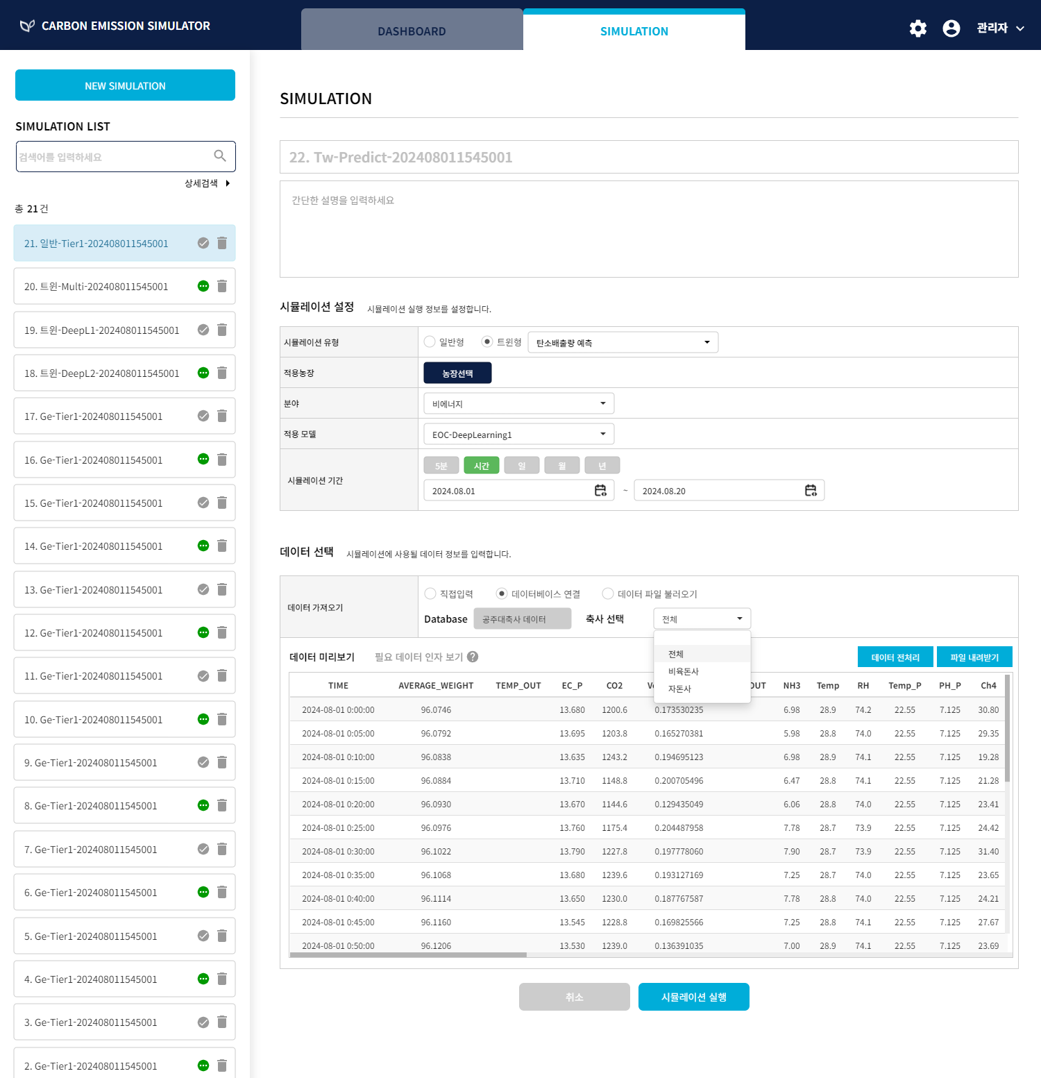
 |  |  | 1.0 |  | 윤용근 |  | 2023.09.07
 | 탄소배출량 시뮬레이터 |  |  |  | Web |  | 28
 | 시뮬레이션 생성 – 탄소배출량 예측 시뮬레이션
시뮬레이션 생성 – 탄소배출량 예측 시뮬레이션
시뮬레이션 기본 정보 입력
  시뮬레이션 제목 입력
  → 기본 입력값 자동 생성 : 네이밍 규칙에 따름
  → 사용자 변경 가능
  시뮬레이션 설명 입력
  → 시뮬레이션 설명 사용자 입력 : 필수값 아님.
시뮬레이션 설정
  시뮬레이션 유형 선택
  → 트윈형 > 모델별 비교 / 탄소배출량 예측 선택
  적용 농장 선택
  분야 선택
  적용 모델 선택 추가 및 삭제
    적용 모델은 DeepL1, DeepL2 만 해당함.
  시뮬레이션 기간 설정
시뮬레이션 입력 데이터 설정
  데이터베이스 연결하여 데이터 가져오기
  데이터 파일 선택으로 데이터 가져오기
  다음 슬라이드에서 상세 설명함.
1
2
삭제
3

Slide 29
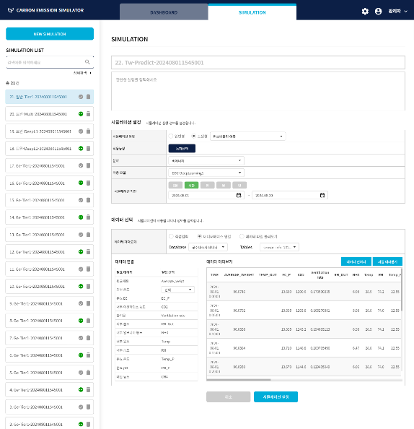
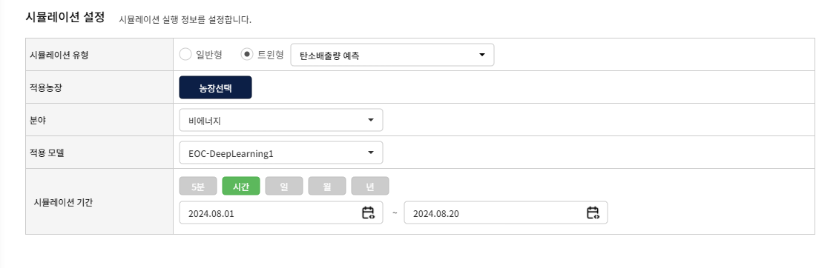
 |  |  | 1.0 |  | 윤용근 |  | 2023.09.07
 | 탄소배출량 시뮬레이터 |  |  |  | Web |  | 29
 | 시뮬레이션 생성 – 탄소배출량 예측 시뮬레이션
시뮬레이션 생성 – 탄소배출량 예측 시뮬레이션
시뮬레이션 설정
  탄소배출량 예측 시뮬레이션 선택
  농장 선택
    농장 목록 팝업 활성
    목록에 농장을 선택하여 시뮬레이션 적용
  분야 선택 : 에너지, 비에너지 선택 → 비에너지 분야만 선택함.
  적용 모델 선택
    예측할 모델 선택
  시뮬레이션 기간 선택
    시작일, 종료일 선택
    표시할 간격 선택
    → 5분, 시간, 일, 월, 년
입력데이터 설정은 모델별 비교 시뮬레이션 데이터 입력설정과 동일함.
1

Slide 30
 |  |  | 1.0 |  | 윤용근 |  | 2023.09.07
 | 탄소배출량 시뮬레이터 |  |  |  | Web |  | 30
 | 시뮬레이션 생성 – 탄소배출량 예측 시뮬레이션
1
시뮬레이션 생성 – 탄소 배출량 예측 시뮬레이션
입력 데이터 선택
  데이터 가져오기 – 직접입력은 일반형일 경우에만 활성
  데이터 가져오기 – 데이터베이스 연결
    1-1. 데이터베이스 : 선택된 농장에 등록된 데이터베이스 정보 출력 ← 수정불가
    1-2. 축사 선택 : 선택한 농장 정보에서 해당 축사 목록 출력 및 축사 선택
    ← 해당 축사의 데이터 불러오기
  1-3. 데이터 미리보기
    선택한 축사의 필요인자 데이터 정보 표시
    선택된 농장/축사의 해당 데이터를 테이블로 출력함.
    DeepLearning 모델의 경우 시뮬레이션 기간 만큼의 이전 데이터가 필요함.
  1-4. 필요 데이터 인자 보기
    모델별 필요 데이터 인자 정보 팝업
  1-5. [데이터 전처리] : 입력데이터를 모두 설정한 경우 필요시 데이터 전처리 과정 수행 가능.
  → 결측치 입력 이상값 제거 등… API 제공 예정
  1-6. [파일 내려받기] : 전처리된 데이터를 엑셀 파일로 내려받기
  [취소] : 시뮬레이션 실행 없이 목록 페이지로 이동
  [시뮬레이션 실행] : 설정된 상태로 시뮬레이션 실행
  → 시뮬레이션이 완료될 때까지 진행중으로 상태값 변경
1-1
1-2
1-5
1-6
1-3
1-4
[주의] - 10.23 추가
탄소배출량 예측 시뮬레이션에서는 시뮬레이션 기간 설정에서 설정한 기간 만큼의 이전 데이터를 불러와야 함.
예) 시뮬레이션 기간 설정이 2024.08.01 ~ 2024.08.10 일 경우
→ 데이터는 2024.07.22 ~ 2024.07.31 데이터 불러옴.

Slide 31
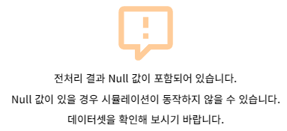

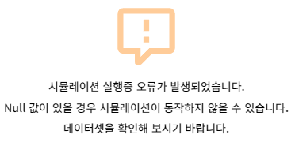
 |  |  | 1.0 |  | 윤용근 |  | 2023.09.07
 | 탄소배출량 시뮬레이터 |  |  |  | Web |  | 31
 | Alert
시뮬레이션 생성 – Alert
전처리 결과 Alert
  전처리 결과 Null 값이 포함되어 있습니다.
  Null 값이 있을 경우 시뮬레이션이 동작하지 않을 수 있습니다.
  데이터셋을 확인해 보시기 바랍니다.
시뮬레이션 실행 오류 Alert
  시뮬레이션 실행중 오류가 발생되었습니다.
  Null 값이 있을 경우 시뮬레이션이 동작하지 않을 수 있습니다.
  데이터셋을 확인해 보시기 바랍니다.
1
[USER] SIMULATION NEW
1.데이터 전처리 (data preprocessing)
1) if any record field of the API result has null value
- display the result into input data Grid and alert error msg (no 1)
- alert msg box: show just 확인(ok) button
2.when RUN SIMULATION
1) if any record field of input data Grid has null value
- alert error msg (no 2)
- alert msg box: show just 확인(ok) button
2

Slide 32
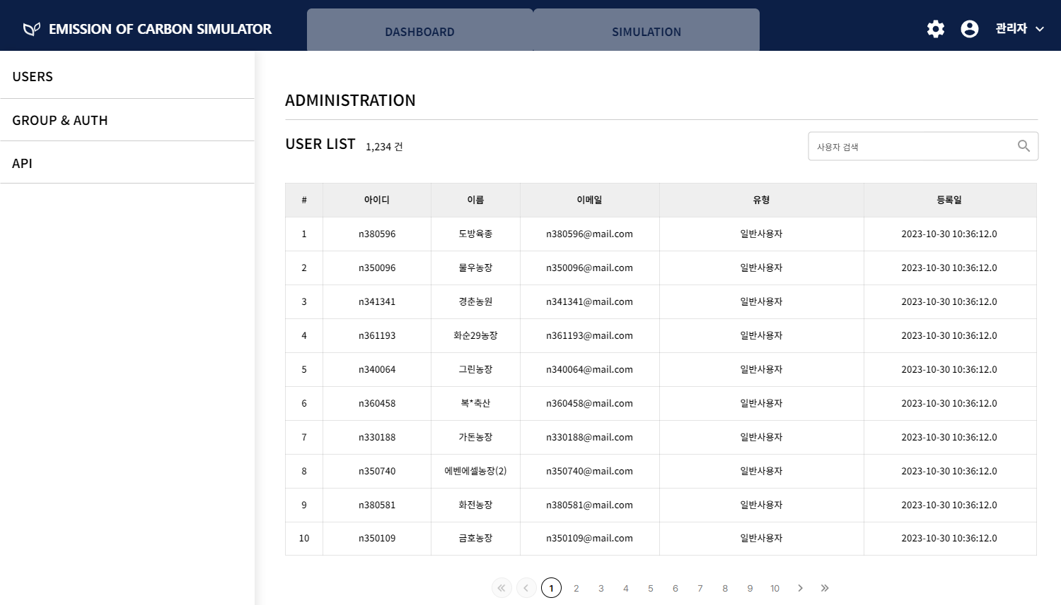
 |  |  | 1.0 |  | 윤용근 |  | 2023.09.07
 | 탄소배출량 시뮬레이터 |  |  |  | Web |  | 32
 | 시스템 관리 – 사용자 관리
1
시스템 관리 – 사용자 관리
시스템 관리 아이콘
  권한을 가진 사용자가 로그인 할 경우 아이콘 활성
  (관계 공무원, 시스템 관리자)
시스템 관리 메뉴
  Users : 사용자 관리
  Group & Auth : 그룹 및 권한 관리
  API : API 정보 출력
사용자 목록
  사용자 목록 테이블
    사용자 검색 기능
    페이지네이션 기능
    목록 클릭시 사용자 상세 정보 페이지로 이동
사용자 정보는 통합 플랫폼에서 API 로 제공할 예정
2
3

Slide 33
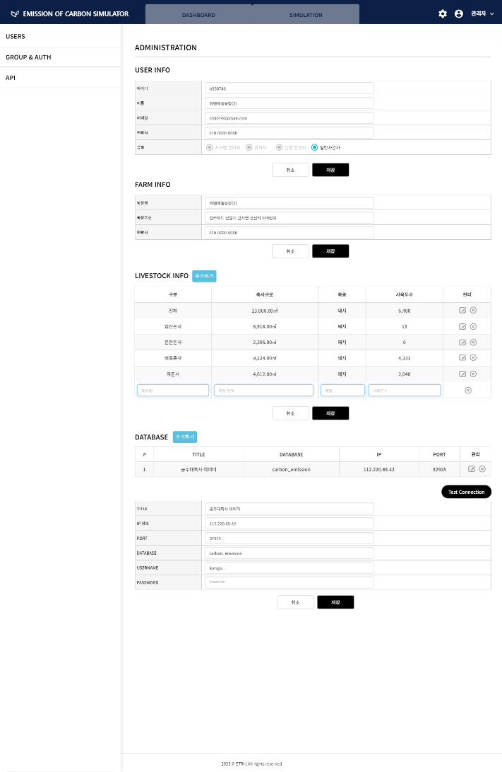
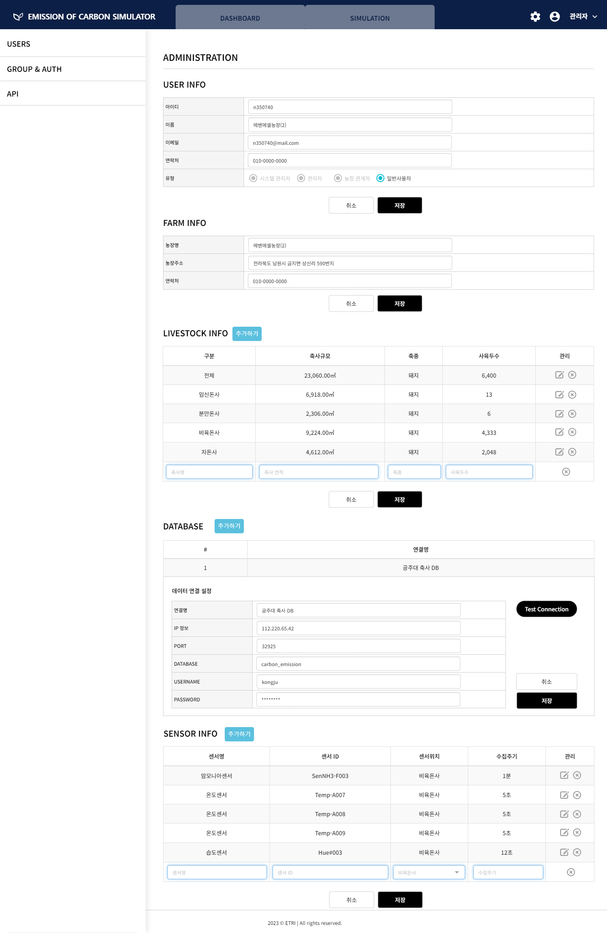
 |  |  | 1.0 |  | 윤용근 |  | 2023.09.07
 | 탄소배출량 시뮬레이터 |  |  |  | Web |  | 33
 | 시스템 관리 – 사용자 관리
시스템 관리 – 사용자 관리
사용자 기본 정보
  아이디 – 수정 불가
  이름
  이메일
  연락처
  유형 : 권한 있는 사용자만 수정 가능
    정보 입력 및 수정 가능
사용자 정보는 통합 플랫폼에서 API 로 제공할 예정
1

Slide 34
 |  |  | 1.0 |  | 윤용근 |  | 2023.09.07
 | 탄소배출량 시뮬레이터 |  |  |  | Web |  | 34
 | 시스템 관리 – 사용자 관리
시스템 관리 – 사용자 관리
사용자 농장 정보
  농장명
  농장주소
  연락처
    유형 : 일반형 / 트윈형 ← 추가
    정보 입력 및 수정 가능
사용자 정보는 통합 플랫폼에서 API 로 제공할 예정
1
유형
일반형
트윈형

Slide 35
 |  |  | 1.0 |  | 윤용근 |  | 2023.09.07
 | 탄소배출량 시뮬레이터 |  |  |  | Web |  | 35
 | 시스템 관리 – 사용자 관리
시스템 관리 – 사용자 관리
사용자 농장 정보
  농장 및 축사 정보 표출
  정보 수정 및 삭제 가능
    [편집] 버튼 클릭시 해당 목록 편집 모드로 전환
    [삭제] 해당 목록 삭제
    → 전체 행은 자동 계산으로 삭제, 수정 불가
  [추가하기] 목록 하단에 축사 추가 가능
사용자 정보는 통합 플랫폼에서 API 로 제공할 예정
1

Slide 36
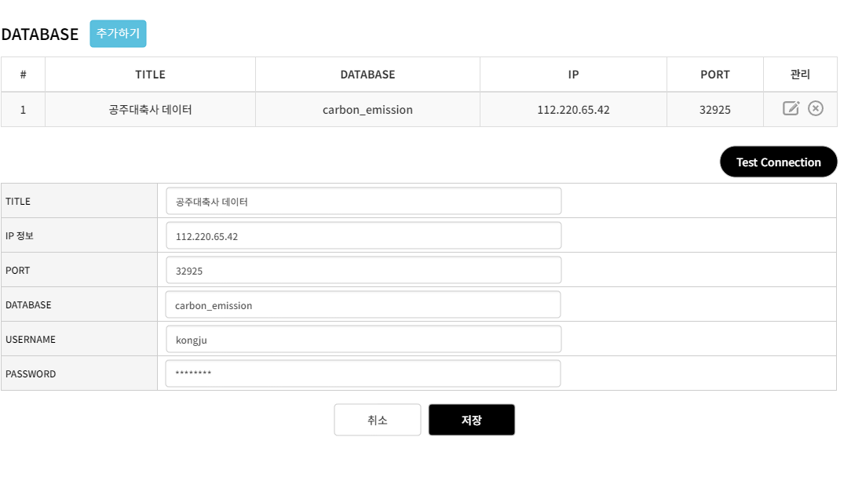
 |  |  | 1.0 |  | 윤용근 |  | 2023.09.07
 | 탄소배출량 시뮬레이터 |  |  |  | Web |  | 36
 | 시스템 관리 – 사용자 관리
시스템 관리 – 사용자 관리
데이터베이스
  추가된 데이터베이스 목록
    [편집] 목록 클릭시 하단 데이터베이스 연결 설정에 설정 정보 표출
    [삭제] 해당 데이터베이스 삭제
  [추가하기] 목록 하단에 데이터베이스 설정 입력으로 새로운 데이터베이스 추가 가능
데이터베이스 연결 설정
  연결명
  IP 정보
  PORT 정보
  DB 명
  사용자명
  비밀번호 입력
  [Test Connection] : 설정된 데이터베이스 테스트 연결 기능
  → 연결 테스트 결과 알림 팝업
1
2

Slide 37
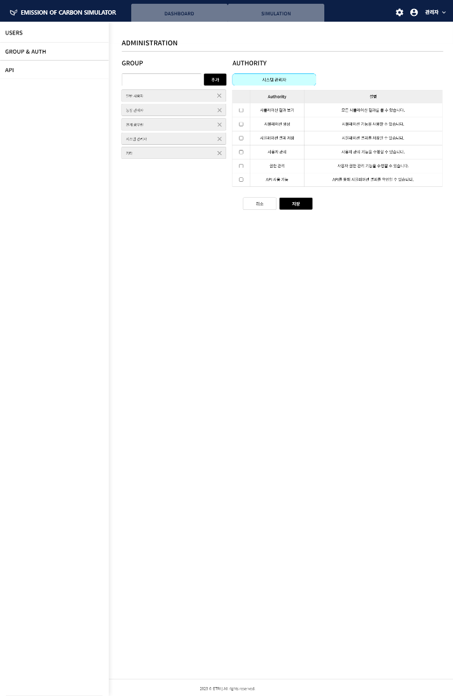
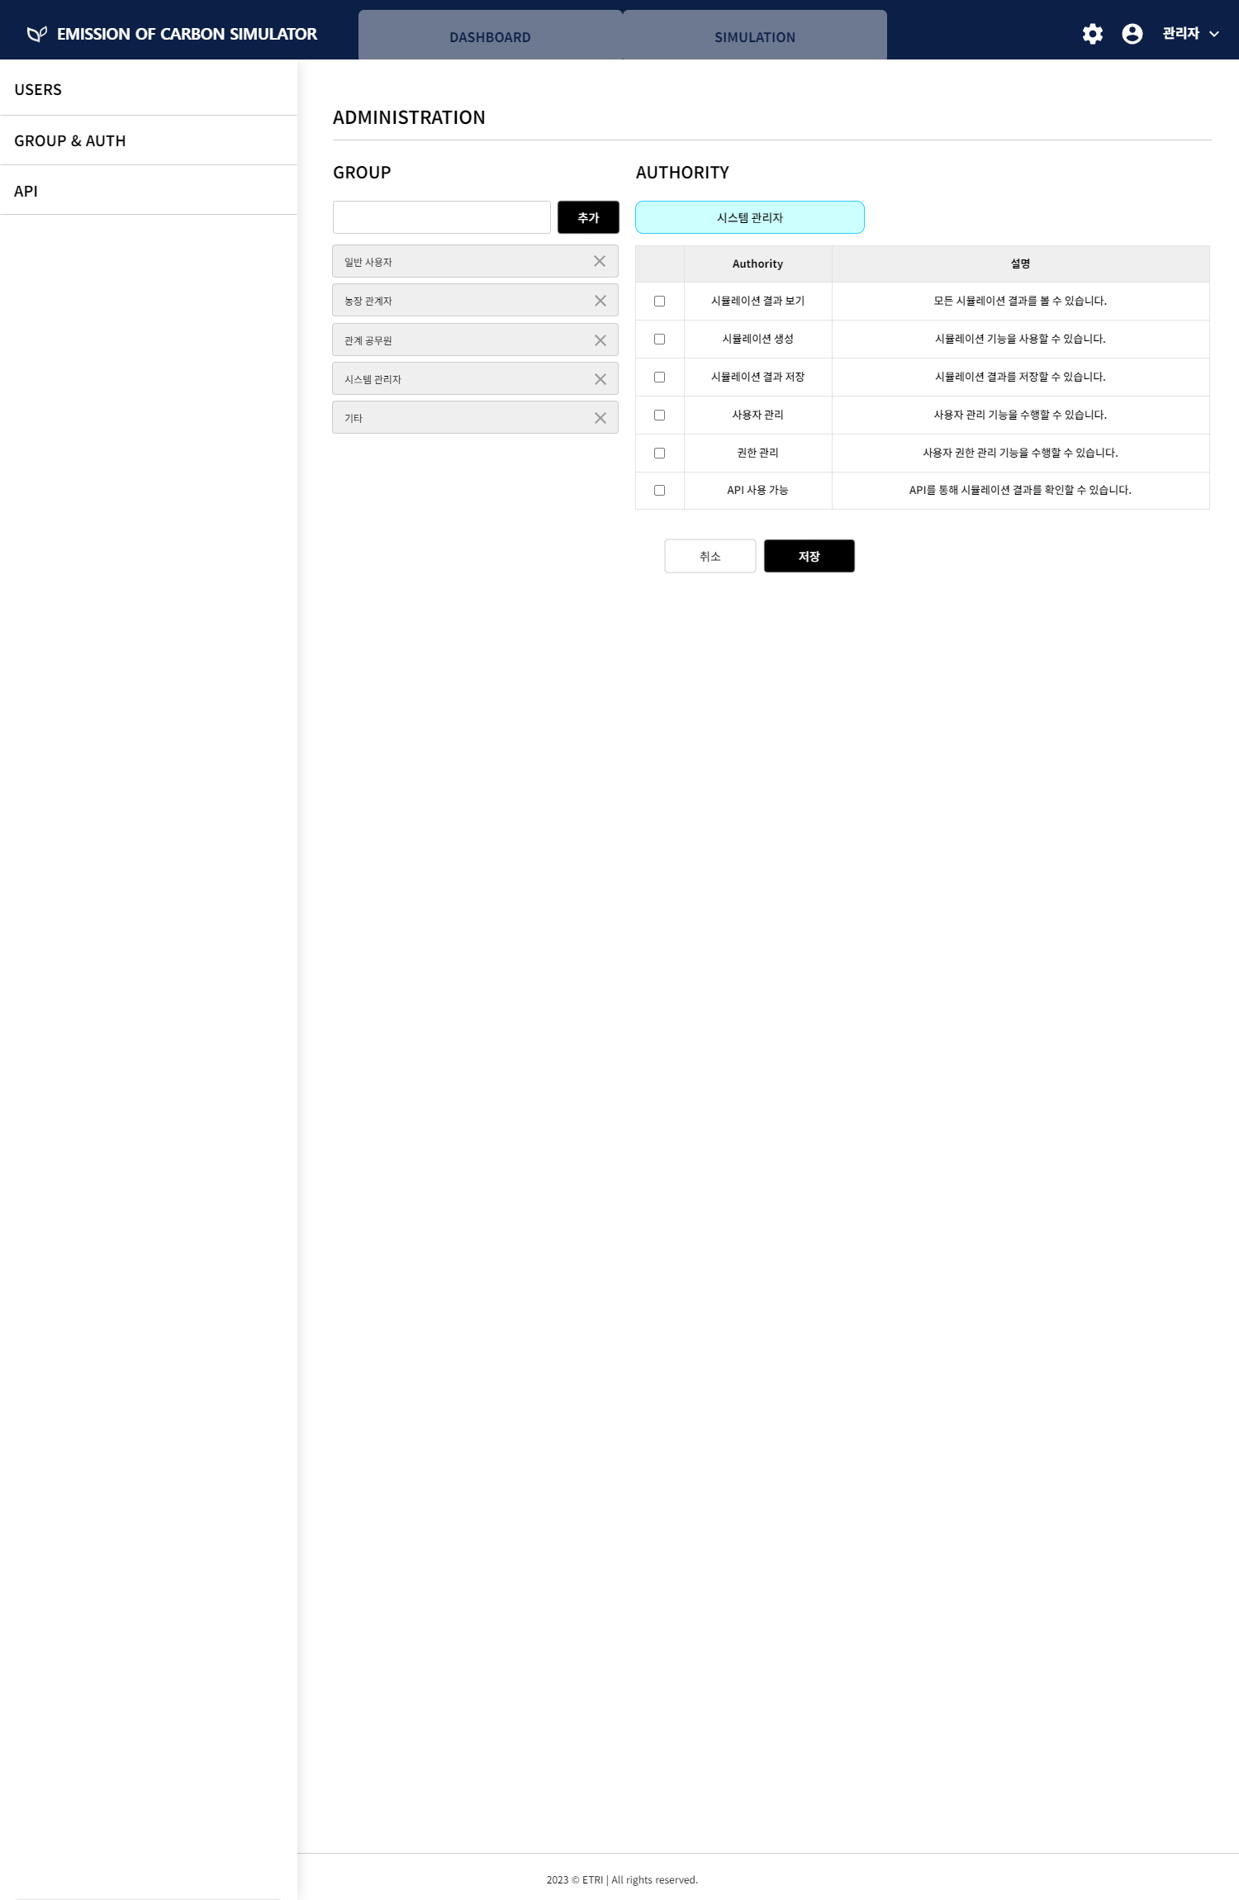
 |  |  | 1.0 |  | 윤용근 |  | 2023.09.07
 | 탄소배출량 시뮬레이터 |  |  |  | Web |  | 37
 | 시스템 관리 – 사용자 관리
시스템 관리 – 그룹 및 권한 관리
그룹 설정
  그룹명 입력으로 그룹 추가 가능
  하단 그룹명 클릭 시 입력상자에 그룹명 수정 가능
  하단 그룹명 우측 [삭제] 아이콘 클릭으로 그룹명 삭제 가능
  → 포함된 사용자의 경우 기타 그룹으로 이동
  → 기타 그룹은 삭제할 수 없음.
권한 설정
  그룹 권한 설정
  2-1. 좌측 그룹 선택 시 그룹명 표시
  2-2. 선택 그룹 권한 정보
    선택한 그룹의 권한 목록 표시
    체크 박스를 통해 권한 활성/비활성 설정 가능
버튼
  [취소] : 권한 변경 없이 변경 설정값 초기화
  [저장] : 권한 변경 저장
1
2
2-1
2-2
3

Slide 38
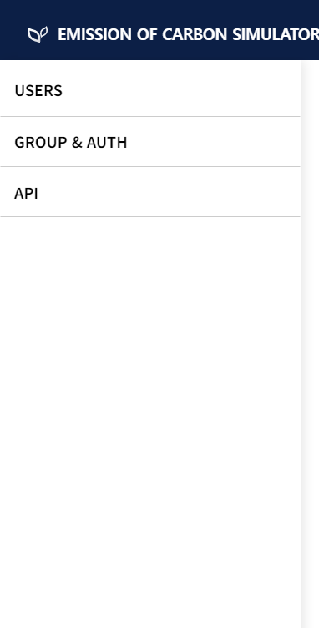
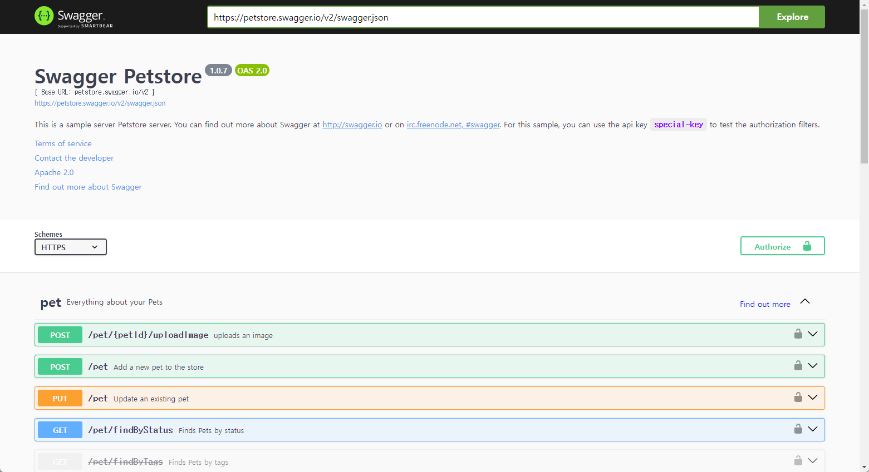
 |  |  | 1.0 |  | 윤용근 |  | 2023.09.07
 | 탄소배출량 시뮬레이터 |  |  |  | Web |  | 38
 | 시스템 관리 – API
시스템 관리 – API
    API 목록 페이지는 Swagger 활용 예정
    클릭시 Swagger페이지로 이동함. – 페이지 URL 전달 예정
예시

Slide 39
 |  |  | 1.0 |  | 윤용근 |  | 2023.09.07
 | 탄소배출량 시뮬레이터 |  |  |  | Web |  | 39
 | Profile – 사용자 정보
Tier, Level 1 방법은 배출량 예측 시 모델에 적용하는 최소한의 영향인자를 고려한 인공지능 모델이다.
(고려하는 영향인자 : 종, 개체수)
(고려하는 영향인자 : 규모, 개체수)
Tier, Level 2 방법은 더 정확한 탄소배출량 예측을 위한 방법으로 Level 1보다는 더 많은 영향인자를 고려한 인공지능 모델이다.
(고려하는 영향인자 : Tier, Level 2 기준 영향인자, 내부환경조건(온도, 습도, 환기량), 생육단계(이유자돈, 포유자돈, 육성돈, 비육돈 등), 사료섭취량, 사료종류, 돼지 체중)
(고려하는 영향인자 : Tier, Level 2 기준 영향인자, 시설 소재(단열재, 벽체), 사육 형태 (임신돈사, 분만돈사, 비육돈사, 자돈사), 총 에너지 사용량 (화석 에너지, 전기 에너지), 내부 환경조건 (온도, 습도, 환기량)
Tier, Level 3 방법은 가장 정확한 탄소배출량 예측을 위한 방법으로 Level 2보다는 더 많은 영향인자를 고려한 인공지능 모델이다.
(고려하는 영향인자 : Tier, Level 3 기준 영향인자, 외부환경조건(온도, 습도, 기압, 풍속), 분뇨 PH, 분뇨 온도, 분뇨내 산소량, 메탄 (CH4), 이산화탄소 (CO2), 암모니아 (NH3))
(고려하는 영향인자 : Tier, Level 3 기준 영향인자, 각 장비간 에너지 사용량 (난방기, 냉방기, 환기팬), 외부 기상조건 (온도, 습도, 위도), 내부 시설 장비 (급이기, 울타리여부, 바닥재 등), 분뇨 온도)
Tier, Level 별 영향인자 정보
Tier와 Level의 경우 1->2->3으로 단계가 올라감에 따라 하위 항목들은 포함하여 탄소배출량을 산정
알고리즘과 딥러닝 모델 개발은 공주대에서 진행중
선정기준 | 비에너지 | 에너지
Tier, Level 1 | 종 | 시설 규모 (ex.면적)
 | 개체수 | 개체수
Tier, Level 2 | 내부 환경조건 (온도, 습도, 환기량) | 시설 소재 (단열재, 벽체)
 | 생육 단계 (이유자돈, 포유자돈, 육성돈, 비육돈 등) | 사육 형태 (임신돈사, 분만돈사, 비육돈사, 자돈사)
 | 사료 섭취량 | 총 에너지 사용량 (화석 에너지, 전기 에너지)
 | 사료 종류 | 내부 환경조건 (온도, 습도, 환기량)
 | 돼지 체중 | -
Tier, Level 3 | 외부 환경조건 (온도, 습도, 풍속, 기압, 위도 등) | 각 장비간 에너지 사용량 (난방기, 냉방기, 환기팬)
 | 분뇨 온도 | 외부 기상조건 (온도, 습도, 위도)
 | 분뇨 PH | 내부 시설 장비 (급이기, 울타리여부, 바닥재 등)
 | 분뇨내 산소량 | 분뇨 온도
 | 메탄 (CH4) | -
 | 이산화탄소 (CO2) | -
 | 암모니아 (NH3) | -

Slide 40
일반 시뮬레이션의 시뮬레이션 종류 별 입력 요소를 파악해서 중복되는 입력 요소를 안고 들어가는 구조로 만들어야 함
  결과 비교를 하기 위해서는 같은 값을 입력값으로 받아서 처리하는 모양이 보여야 함
  선형학생과 요인 선별 시 재 논의 해요.
네이밍 관련
  번호.일반/트윈-<모델명>-실행시간 ← 자동생성 괜찮습니다.
  적용모델명은 EOC 지우고, Tier-1, Reg-1, Reg-2, Reg-3, DeepL-1, DeeL-2로 하시지요

